Slide 1
作业：
pp. 211-214: 1 6 7 8 16 17 19

Slide 2
例1 求下列齐次线性方程组的通解.
解
对系数矩阵
作初等行变换化为行最简形矩阵
取
为自由未知量，令
得基础解系
于是
的通解为
为任意常数.

Slide 3
§4.4 非齐次线性方程组
4.4.1 非齐次线性方程组有解的条件
4.4.2 非齐次线性方程组解的结构

Slide 4
§4.4 非齐次线性方程组
4.4.1 非齐次线性方程组有解的条件
定理1 对 元非齐次线性方程组 ，下列命题等价：
(1) 有解；
(2) 可由 的列向量 线性表示；
(3)
增广矩阵 的秩等于系数矩阵 的秩，即
的向量表示为
有解，即
证
可由 线性表示.
因为
又
可由
线性表示，
即向量组
线性相关，所以
综合所得

Slide 5
增广矩阵 可通过初等行变换化为 (参见第2节),
因为
所以
则
故
有解.
注
1.
有唯一解的充要条件
命题也可表述为 :若
阶方阵，
是
且
则
有唯一解.(克拉默法则)
2.
有无穷多解的充要条件

Slide 6
4.4.2 非齐次线性方程组解的结构
定理2 若 是 的解，则 是对应齐次线性方程组
的解.
证
故 是 的解.
定理3 若 有解，则其通解可表示为 ，其中
是
的一个特解，
是对应齐次线性方程组
的通解.
证
由
知
是
的解.
设
是 的任意一个解，
可改写为
又
是
的解，
即
这样，
的任意解都可以写成上面的形式.
注 非齐次线性方程组的解集不构成向量空间，它的通解的形式表示为
其特解加上对应的齐次线性方程组的通解.

Slide 7
例1 设线性方程组
试就
讨论方程组解的情况,有解时求出解.
解
对方程组得增广矩阵
作初等行变换，有
(1) 当
时，
方程组无解.
(2) 当
时，
方程组有解.

Slide 8
(a) 当
时，
等价方程组为
其通解为
为任意常数.
(b) 当
时，
等价方程组为
其通解为
为任意常数.

Slide 9
§4.5 线性方程组的应用
4.5.1 线性方程组的代数应用
4.5.2 线性方程组的几何应用

Slide 10
§4.5 线性方程组的应用
4.5.1 线性方程组的代数应用
线性方程组的理论可以用来判断向量组的线性相关性.将向量组组成矩阵 ，
通过
讨论
是否有非零解来判断向量组线性相关还是线性无关.
例1 判断向量组
线性
相关还是线性无关(其中
各不相同的数).
解
设由
组成的矩阵为
又因为
的系数矩阵
的行列式是范德蒙
德行列式,即
由
是各不相同的数得
即
只有零解,所以
线性无关.

Slide 11
例2 证明：任意
个
维向量必线性相关.
证
给定
维向量组
在相应的齐次线性方程组
中,未知量的个数
大于方程个数
所以必有自由未知量,从而有非零解, 因此
个
维向量必线性相关.
注
1.当
时，
维向量
必线性相关.
2.其它证明方法可参见第2章第3节定理2和第2章第4节例题1.

Slide 12
4.5.2 线性方程组的几何应用
线性方程组的理论可以用来讨论空间平面、直线的位置关系.
1. 对于两条过原点的直线
令
(1) 若
线性方程组
有唯一零解,即两条直线相交于零点.
(2) 若
由
则
即
线性方程组有无穷多个解,
即两条直线重合.

Slide 13
2. 对于三个过原点的平面
令
(1) 若
线性方程组
有唯一零解,即三个平面相交于原点.
又
的充要条件为
所以也可表述为当
时，三个平面
相交于原点.

Slide 14
(2) 若
则线性方程组有无穷多个解.
(a) 当
时，
线性相关且存在两个行向量线性无关,不妨设为
则
与
不成比例,即
与
相交于一条直线,又
线性
相关，不妨设
若
若
通过
两平面的交线；
即
则
两平面平行，又因为它们都通过原点，所以
两
平面重合；
若
即
则
两平面平行，又因为它们都通过原点，
所以
两平面重合.
综上所述，
当
时，
三平面有两平面相交于一直线,
另一平面或通过这交线,或与其中一平面重合.
(b) 当
时，
中任意两个行向量线性相关，
即三个平面两两平
行，
又因为它们都通过原点，所以三个平面重合.

Slide 15
主要内容
§5.1 线性空间的概念及其性质
§5.2 基和坐标
§5.3 线性变换
§5.4 线性变换的矩阵表示
§5.5 内积空间
§5.6 内积空间的同构

Slide 16
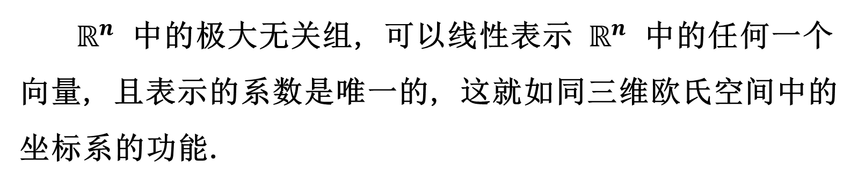
$ℝ^{n}$ 中的极大无关组, 可以线性表示 $ℝ^{n}$ 中的任何一个向量, 且表示的系数是唯一的, 这就如同三维欧氏空间中的坐标系的功能.

Slide 17
§5.1 线性空间的概念及其性质
5.1.1 线性空间的概念
5.1.2 线性空间的简单性质
5.1.3 线性子空间

Slide 18
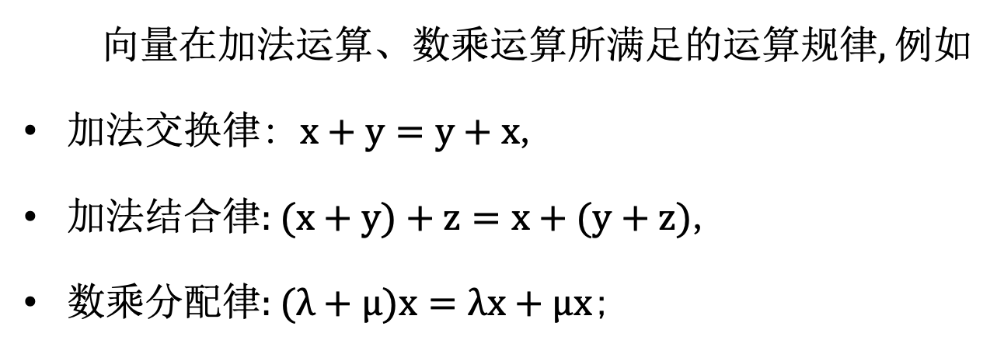
§5.1.1 线性空间的概念
向量在加法运算、数乘运算所满足的运算规律, 例如
加法交换律: $x+y=y+x$,
加法结合律: $(x+y)+z=x+(y+z)$,
数乘分配律: $(λ+μ)x=λx+μx$;
矩阵、多项式、连续函数等, 也都满足完全相同的运算规律.

Slide 19
研究不同对象在线性运算方面所表现的共性, 导致线性空间的公理化定义.
这在方法上是代数与几何的结合.

Slide 20
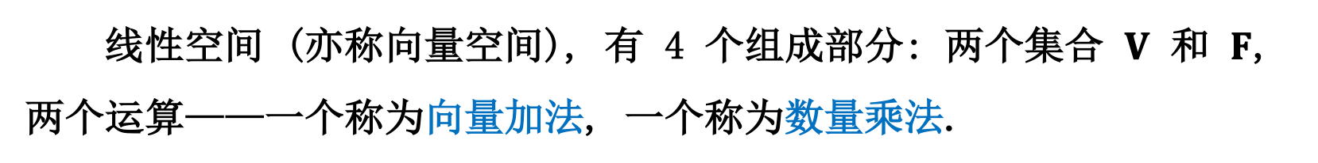
线性空间 (亦称向量空间), 有 4 个组成部分: 两个集合 $V$ 和 $F$, 两个运算——一个称为向量加法, 一个称为数量乘法.
$V$: 一些被称为向量的对象的集合. 比如 $n$ 维向量, 矩阵.
$F$: 一个数域——实数域 $ℝ$ 或者复数域 $ℂ$.
向量加法(记为 $x+y$): 集合 $V$ 中两个元素之间的一种运算.
运算要满足封闭性: $x+y∈V$, $∀x$, $y∈V$.
数量乘法(记为 $λx$): 集合 $F$ 和 $V$ 中元素之间的一种运算.
运算要满足封闭性: $λx∈V$, $∀λ∈F$, $∀x∈V$.

Slide 21
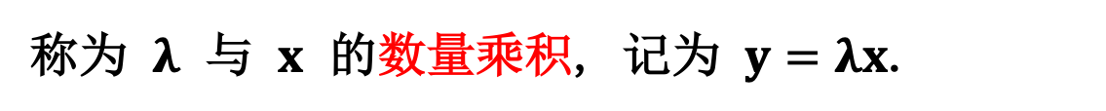
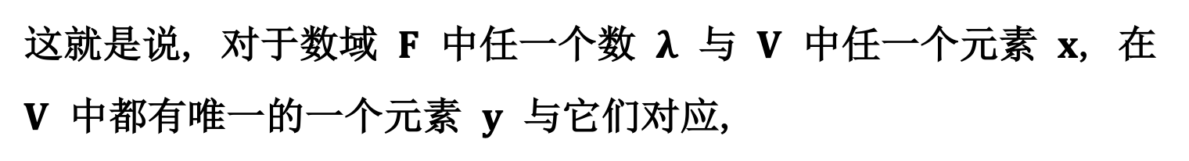
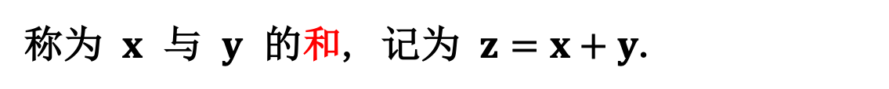
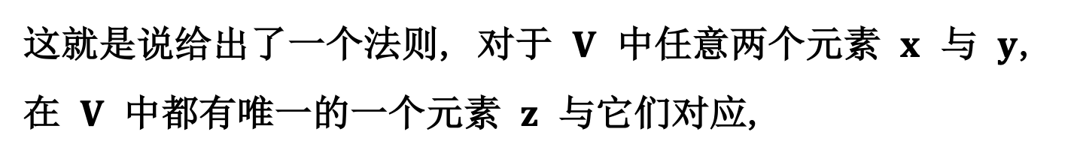
定义 5.1.1(线性空间). 设 $V$ 是一个非空集合, $F$ 是一个数域.
在集合 $V$ 的元素之间定义了一种代数运算, 叫做加法;
这就是说给出了一个法则, 对于 $V$ 中任意两个元素 $x$ 与 $y$, 在 $V$ 中都有唯一的一个元素 $z$ 与它们对应,
称为 $x$ 与 $y$ 的和, 记为 $z=x+y$.
在数域 $F$ 与集合 $V$ 的元素之间还定义了一种运算, 叫做数量乘法;
这就是说, 对于数域 $F$ 中任一个数 $λ$ 与 $V$ 中任一个元素 $x$, 在 $V$ 中都有唯一的一个元素 $y$ 与它们对应,
称为 $λ$ 与 $x$ 的数量乘积, 记为 $y=λx$.

Slide 22

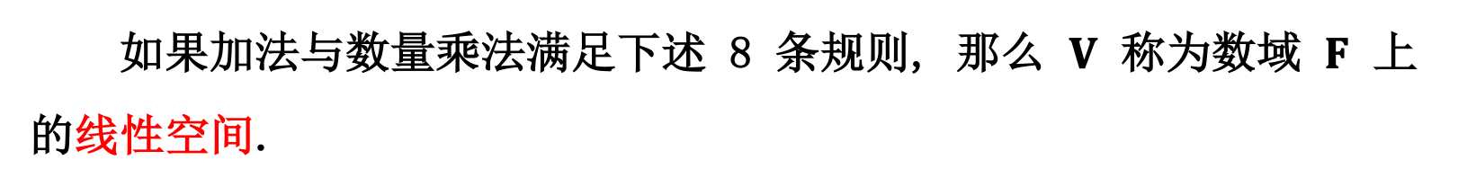
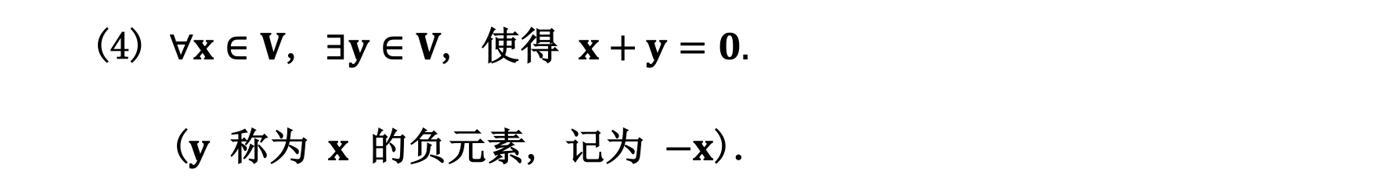
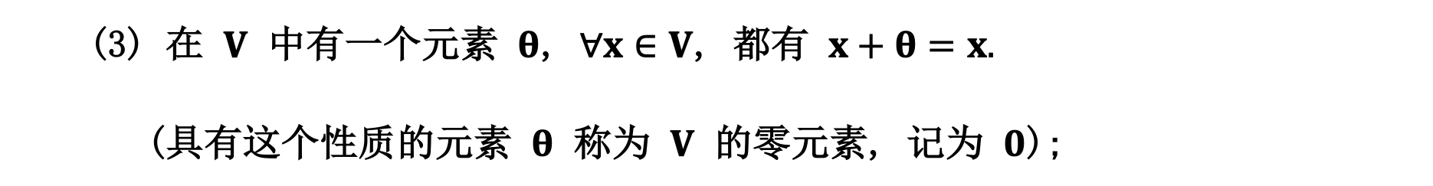

如果加法与数量乘法满足下述 8 条规则, 那么 $V$ 称为数域 $F$ 上的线性空间.
加法满足下面四条规则:
(1) $x+y=y+x$;
(2) $(x+y)+z=x+(y+z)$;
(3) 在 $V$ 中有一个元素 $θ$, $∀x∈V$, 都有 $x+θ=x.$
(具有这个性质的元素 $θ$ 称为 $V$ 的零元素, 记为 $0$);
(4) $∀x∈V$, $∃y∈V$, 使得 $x+y=0.$
($y$ 称为 $x$ 的负元素, 记为 $−x$).

Slide 23


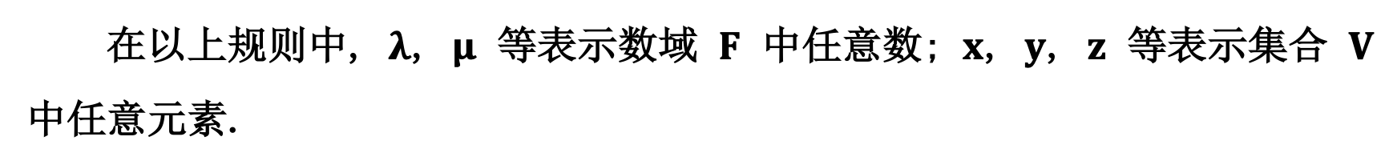


数量乘法满足下面两条规则:
(5) $1x=x$;
(6) $λ(μx)=(λμ)x$;
数量乘法与加法满足下面两条规则:
(7) $(λ+μ)x=λx+μx$;
(8) $λ(x+y)=λx+λy$;
在以上规则中, $λ$, $μ$ 等表示数域 $F$ 中任意数; $x$, $y$, $z$ 等表示集合 $V$ 中任意元素.

Slide 24
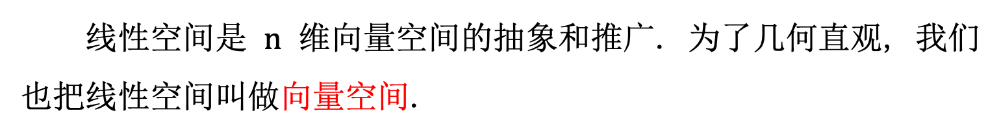
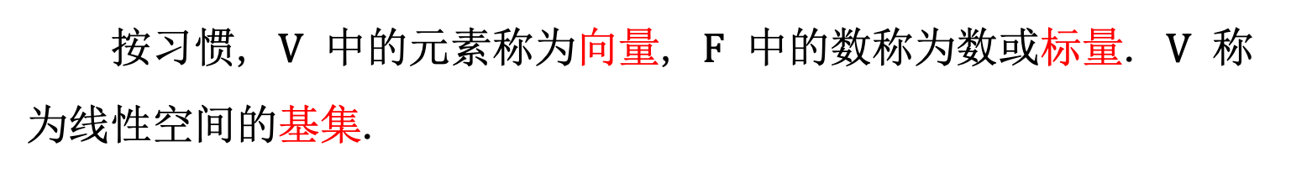
按习惯, $V$ 中的元素称为向量, $F$ 中的数称为数或标量. $V$ 称为线性空间的基集.
线性空间是 $n$ 维向量空间的抽象和推广. 为了几何直观, 我们也把线性空间叫做向量空间.
但这里的向量不一定是有序数组, 而是广义的向量, 例如函数、矩阵等.

Slide 25
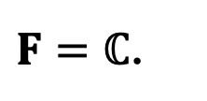


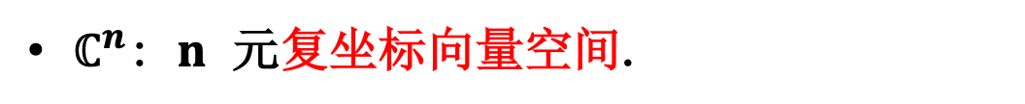
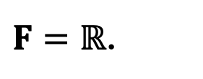
例5.1.1( $n$ 维向量空间).
$ℝ^{n}$: $n$ 元实坐标向量空间.
运算: (1) 向量的加法, (2) 数与向量的数量乘法.
$V=\{x∣x=(ξ_{1},ξ_{2},⋯,ξ_{n})^{T}, ξ_{i}∈ℝ,i=1,2,⋯,n\}$,
$F=ℝ$.
$ℂ^{n}$: $n$ 元复坐标向量空间.
运算: (1) 向量的加法, (2) 数与向量的数量乘法.
$V=\{x∣x=(ξ_{1},ξ_{2},⋯,ξ_{n})^{T}, ξ_{i}∈ℂ,i=1,2,⋯,n\}$,
$F=ℂ$.

Slide 26
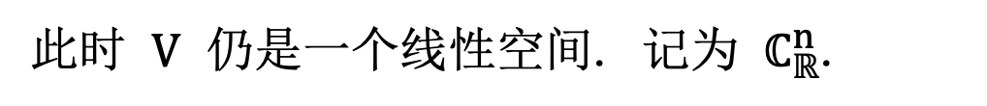

注意
若 $V=\{x∣x=(ξ_{1},ξ_{2},⋯,ξ_{n})^{T}, ξ_{i}∈ℝ,i=1,2,⋯,n\}$, 而 $F=ℂ$,
则 $V$ 不是线性空间.
因为此时数量乘法不满足封闭性.
$V=\{x∣x=(ξ_{1},ξ_{2},⋯,ξ_{n})^{T}, ξ_{i}∈ℂ,i=1,2,⋯,n\}$, $F=ℝ$,
此时 $V$ 仍是一个线性空间. 记为 $ℂ_{ℝ}^{n}$.

Slide 27
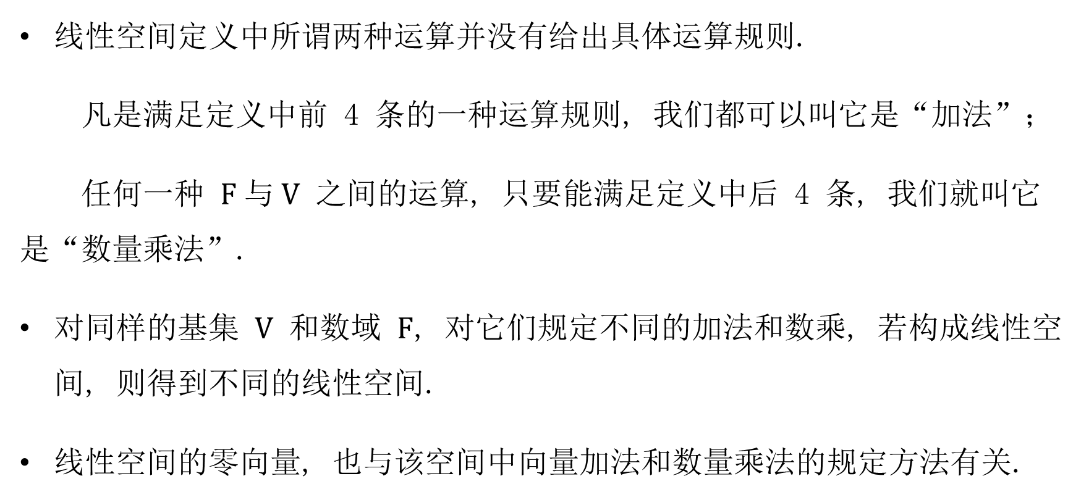
注意:
线性空间定义中所谓两种运算并没有给出具体运算规则.
凡是满足定义中前 4 条的一种运算规则, 我们都可以叫它是“加法”；
任何一种 $F$与$V$ 之间的运算, 只要能满足定义中后 4 条, 我们就叫它是“数量乘法”.
对同样的基集 $V$ 和数域 $F$, 对它们规定不同的加法和数乘, 若构成线性空间, 则得到不同的线性空间.
线性空间的零向量, 也与该空间中向量加法和数量乘法的规定方法有关.

Slide 28
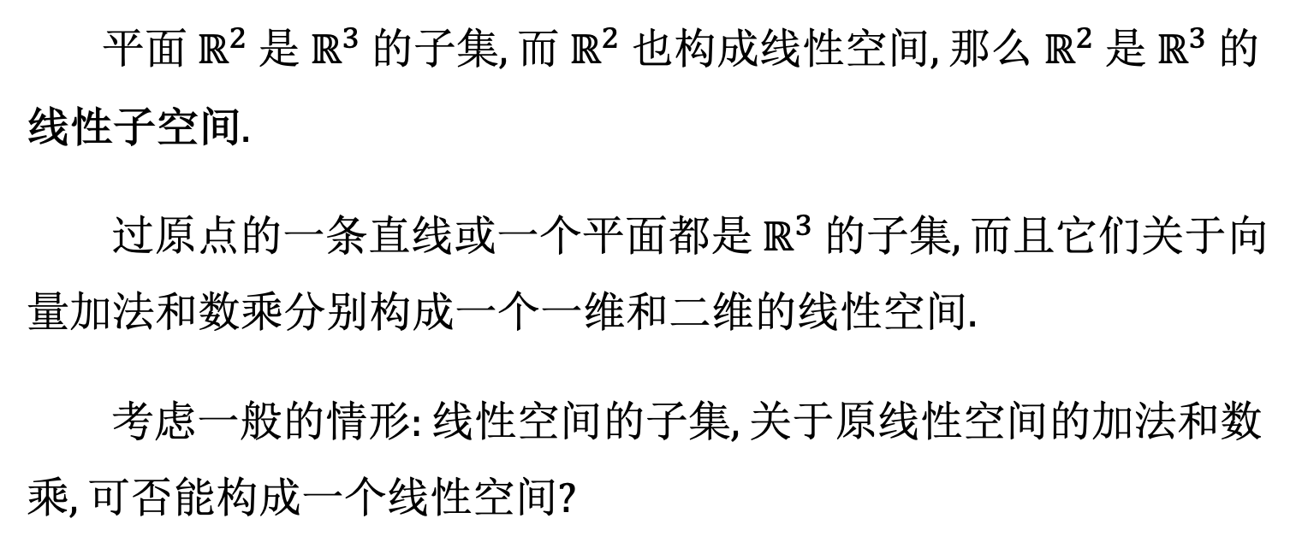
§5.1.3 线性子空间
平面 $ℝ^{2}$ 是 $ℝ^{3}$ 的子集, 而 $ℝ^{2}$ 也构成线性空间, 那么 $ℝ^{2}$ 是 $ℝ^{3}$ 的线性子空间.
过原点的一条直线或一个平面都是 $ℝ^{3}$ 的子集, 而且它们关于向量加法和数乘分别构成一个一维和二维的线性空间.
考虑一般的情形: 线性空间的子集, 关于原线性空间的加法和数乘, 可否能构成一个线性空间?

Slide 29
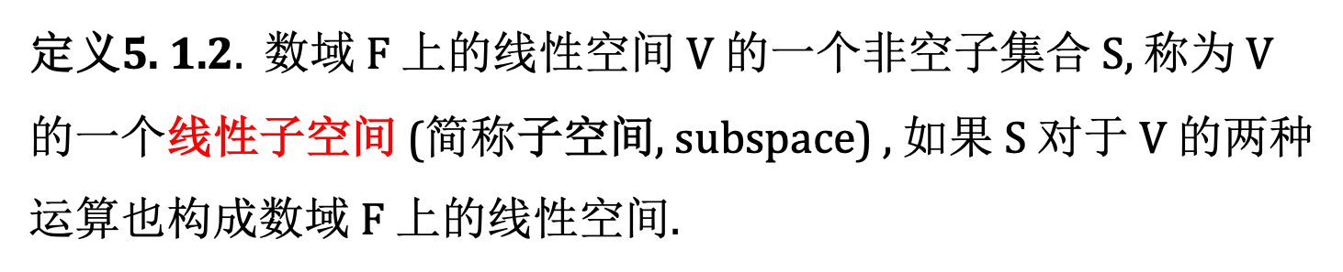
定义5. 1.2. 数域 $F$ 上的线性空间 $V$ 的一个非空子集合 $S$, 称为 $V$ 的一个线性子空间 (简称子空间, subspace) , 如果 $S$ 对于 $V$ 的两种运算也构成数域 $F$ 上的线性空间.
因为线性空间的性质有时需要通过子空间的性质来刻画, 所以子空间是个重要概念.

Slide 30
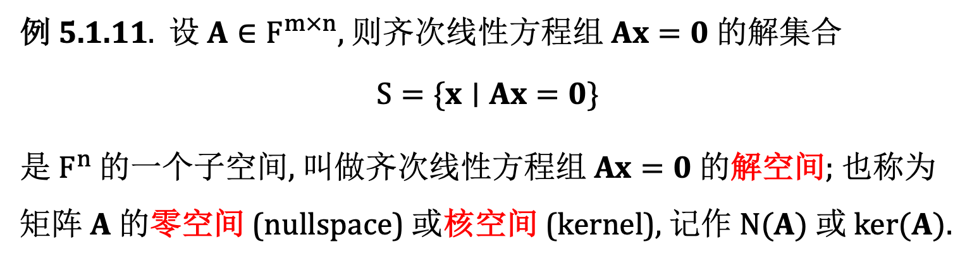
例 5.1.11. 设 $A∈F^{m×n}$, 则齐次线性方程组 $Ax=0$ 的解集合
$S=\{x∣Ax=0\}$
是 $F^{n}$ 的一个子空间, 叫做齐次线性方程组 $Ax=0$ 的解空间; 也称为矩阵 $A$ 的零空间 (nullspace) 或核空间 (kernel), 记作 $N(A)$ 或 $ker(A)$.
特别当齐次线性方程组只有零解时, 解空间只有唯一元——零元. 只有零元的线性空间称为零子空间。

Slide 31
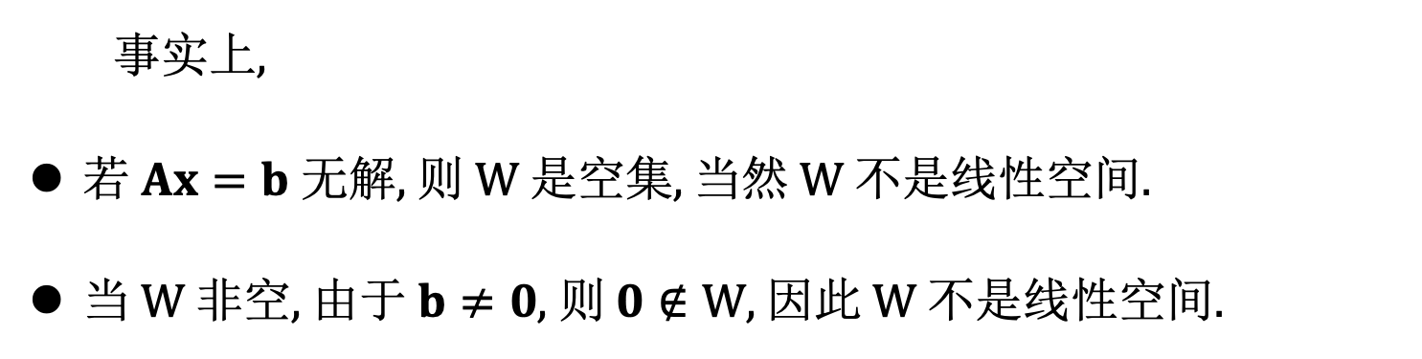
但是, 非齐次线性方程组 $Ax=b$ 的解集合 $W$ 不是 $F^{n}$ 的子空间.
事实上,
若 $Ax=b$ 无解, 则 $W$ 是空集, 当然 $W$ 不是线性空间.
当 $W$ 非空, 由于 $b≠0$, 则 $0∉W$, 因此 $W$ 不是线性空间.

Slide 32
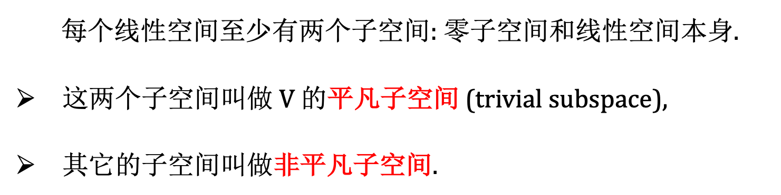
每个线性空间至少有两个子空间: 零子空间和线性空间本身.
这两个子空间叫做 $V$ 的平凡子空间 (trivial subspace),
其它的子空间叫做非平凡子空间.

Slide 33
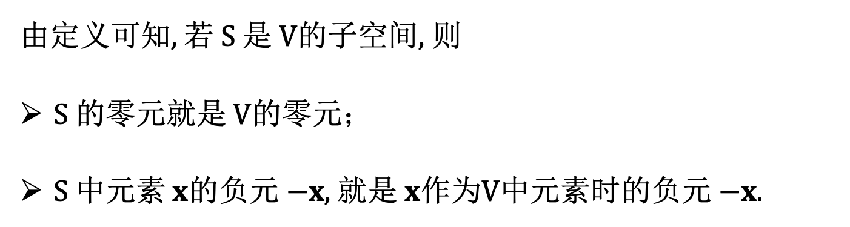
由定义可知, 若 $S$ 是 $V$的子空间, 则
$S$ 的零元就是 $V$的零元；
$S$ 中元素 $x$的负元 $−x$, 就是 $x$作为$V$中元素时的负元 $−x$.

Slide 34
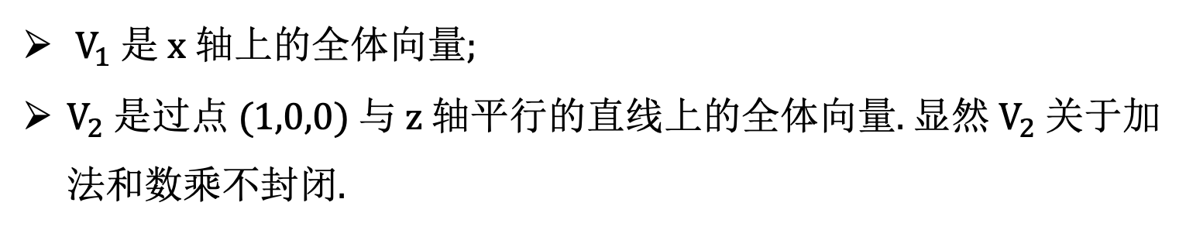
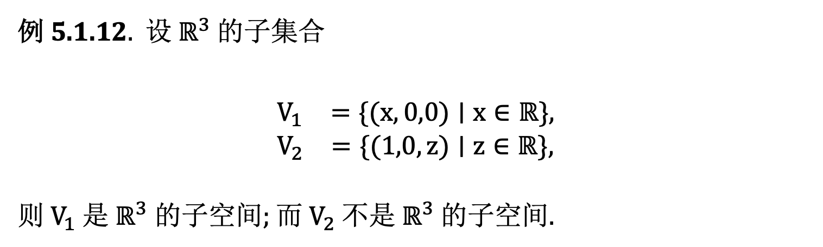
例 5.1.12. 设 $ℝ^{3}$ 的子集合
$\begin{matrix}V_{1} & =\{(x,0,0)∣x∈ℝ\}, \\ V_{2} & =\{(1,0,z)∣z∈ℝ\},\end{matrix}$
则 $V_{1}$ 是 $ℝ^{3}$ 的子空间; 而 $V_{2}$ 不是 $ℝ^{3}$ 的子空间.
${ V}_{1}$ 是 $x$ 轴上的全体向量;
$V_{2}$ 是过点 $(1,0,0)$ 与 $z$ 轴平行的直线上的全体向量. 显然 $V_{2}$ 关于加法和数乘不封闭.

Slide 35
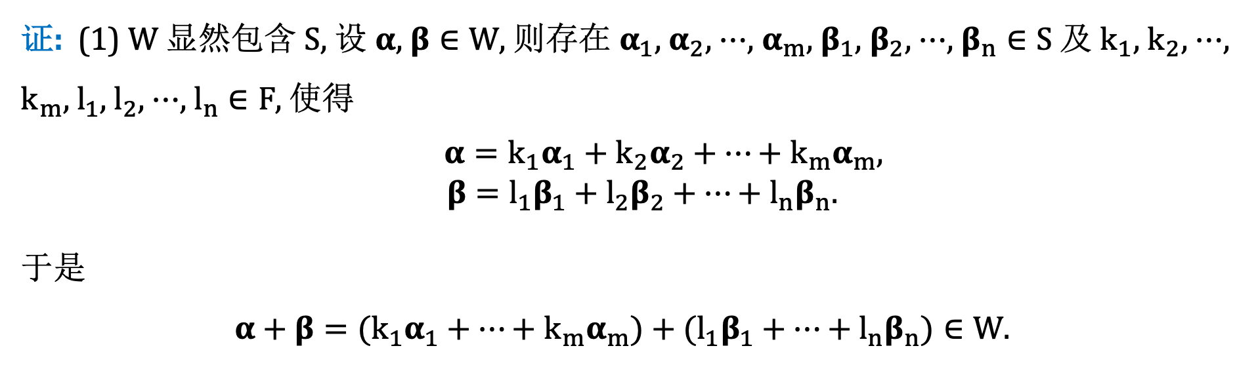
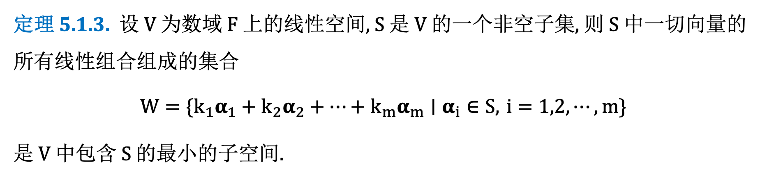
定理 5.1.3. 设 $V$ 为数域 $F$ 上的线性空间, $S$ 是 $V$ 的一个非空子集, 则 $S$ 中一切向量的所有线性组合组成的集合
$W=\{k_{1}α_{1}+k_{2}α_{2}+⋯+k_{m}α_{m}∣α_{i}∈S, i=1,2,⋯,m\}$
是 $V$ 中包含 $S$ 的最小的子空间.
证: (1) $W$ 显然包含 $S$, 设 $α$, $β∈W$, 则存在 $α_{1}$, $α_{2}$, $⋯$, $α_{m}$, $β_{1}$, $β_{2}$, $⋯$, $β_{n}∈S$ 及 $k_{1}$, $k_{2}$, $⋯$, $k_{m}$, $l_{1}$, $l_{2}$, $⋯$, $l_{n}∈F$, 使得
$$\begin{matrix} & α=k_{1}α_{1}+k_{2}α_{2}+⋯+k_{m}α_{m}, \\ & β=l_{1}β_{1}+l_{2}β_{2}+⋯+l_{n}β_{n}.\end{matrix}$$
于是
$$α+β=(k_{1}α_{1}+⋯+k_{m}α_{m})+(l_{1}β_{1}+⋯+l_{n}β_{n})∈W.$$

Slide 36
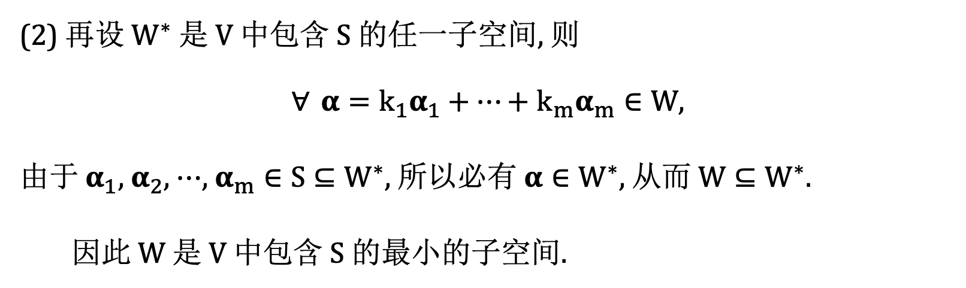
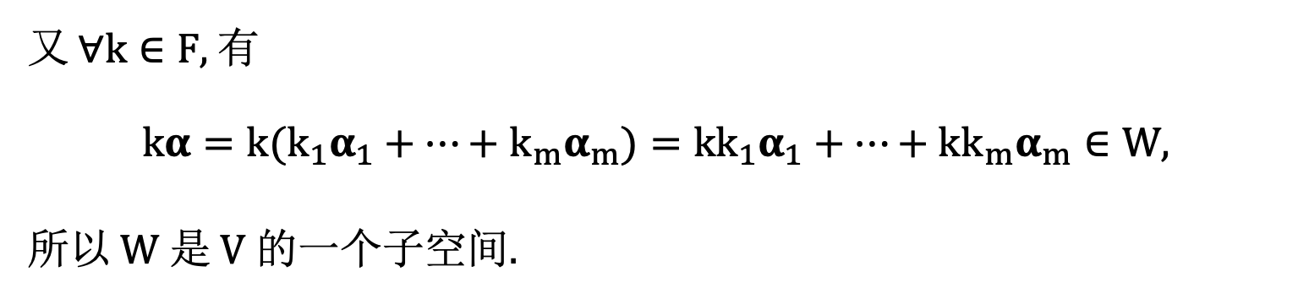
又 $∀k∈F$, 有
$$kα=k(k_{1}α_{1}+⋯+k_{m}α_{m})=kk_{1}α_{1}+⋯+kk_{m}α_{m}∈W,$$
所以 $W$ 是 $V$ 的一个子空间.
(2) 再设 $W^{∗}$ 是 $V$ 中包含 $S$ 的任一子空间, 则
$$∀ α=k_{1}α_{1}+⋯+k_{m}α_{m}∈W,$$
由于 $α_{1}$, $α_{2}$, $⋯$, $α_{m}∈S⊆W^{∗}$, 所以必有 $α∈W^{∗}$, 从而 $W⊆W^{∗}.$
因此 $W$ 是 $V$ 中包含 $S$ 的最小的子空间.

Slide 37
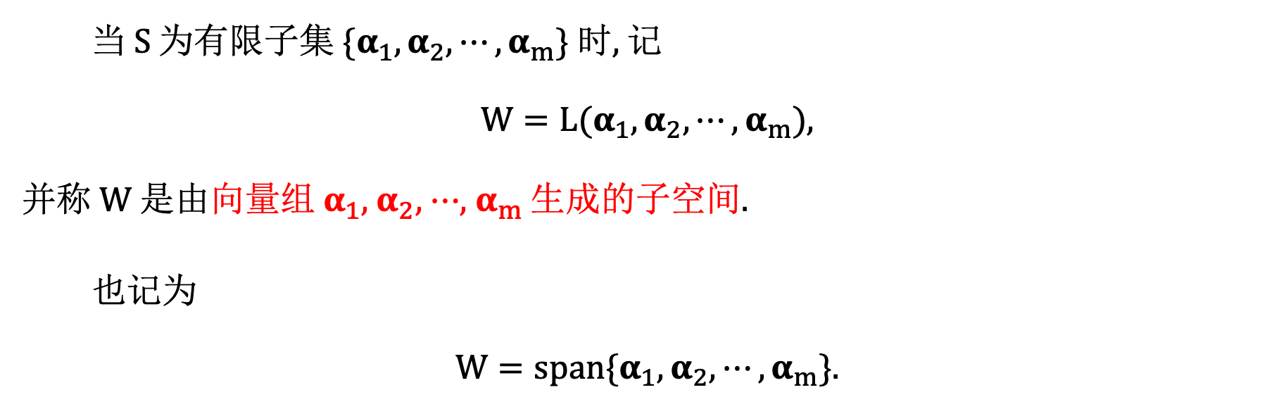
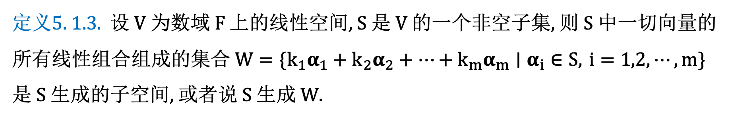
定义5. 1.3. 设 $V$ 为数域 $F$ 上的线性空间, $S$ 是 $V$ 的一个非空子集, 则 $S$ 中一切向量的所有线性组合组成的集合 $W=\{k_{1}α_{1}+k_{2}α_{2}+⋯+k_{m}α_{m}∣α_{i}∈S, i=1,2,⋯,m\}$ 是 $S$ 生成的子空间, 或者说 $S$ 生成 $W$.
当 $S$ 为有限子集 $\{α_{1},α_{2},⋯,α_{m}\}$ 时, 记
$W=L(α_{1},α_{2},⋯,α_{m}),$
并称 $W$ 是由向量组 $α_{1}$, $α_{2}$, $⋯$, $α_{m}$ 生成的子空间.
也记为
$$W=span\{α_{1},α_{2},⋯,α_{m}\}.$$

Slide 38
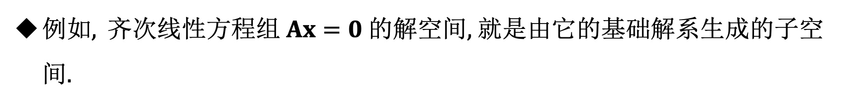
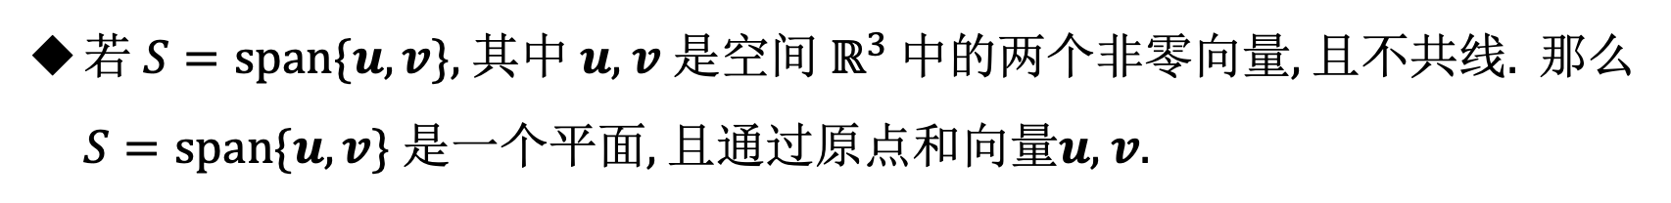
例如, 齐次线性方程组 $Ax=0$ 的解空间, 就是由它的基础解系生成的子空间.
例如, $u≠0$ 是空间 $ℝ^{3}$ 的向量, 则 $span\{u\}$ 是一条直线, 且通过原点和 $u$.
若 $S=span\{u,v\}$, 其中 $u$, $v$ 是空间 $ℝ^{3}$ 中的两个非零向量, 且不共线. 那么 $S=span\{u,v\}$ 是一个平面, 且通过原点和向量$u$, $v$.

Slide 39
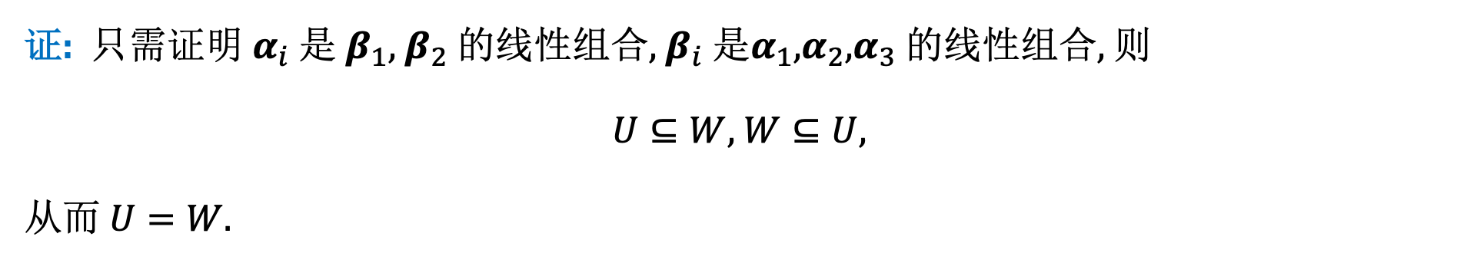
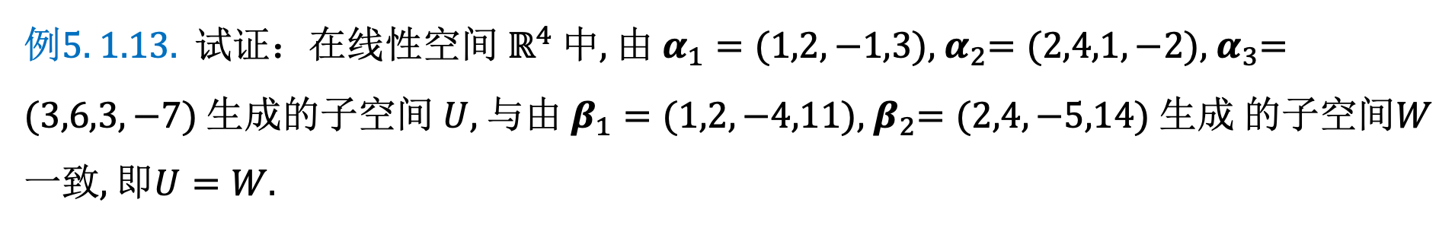
例5. 1.13. 试证：在线性空间 $ℝ^{4}$ 中, 由 $α_{1}=(1,2,−1,3)$,${ α}_{2}=(2,4,1,−2)$,${ α}_{3}=(3,6,3,−7)$ 生成的子空间 $U$, 与由 $β_{1}=(1,2,−4,11)$,${ β}_{2}=(2,4,−5,14)$ 生成 的子空间$W$一致, 即$U=W$.
证: 只需证明 $α_{i}$ 是 $β_{1}$, $β_{2}$ 的线性组合, $β_{i}$ 是$α_{1}$,$α_{2}$,$α_{3}$ 的线性组合, 则
$U⊆W$, $W⊆U$,
从而 $U=W$.
另一种方法是证明$U$ 与$W$ 由同一组向量所生成, 这种方法更简便.

Slide 40
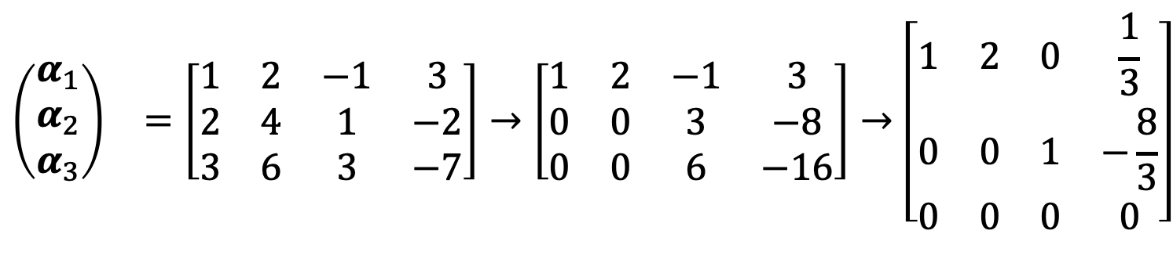
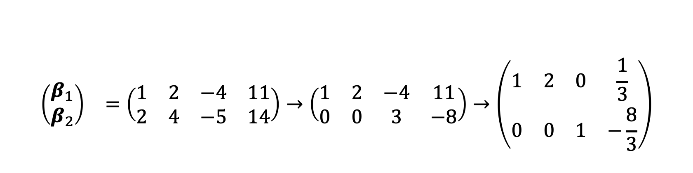
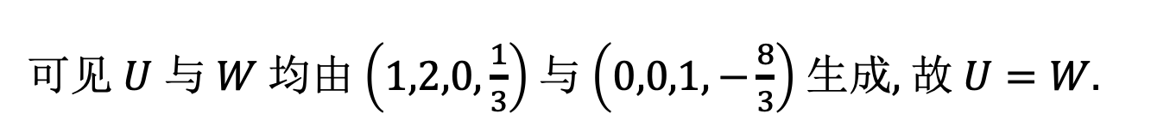
事实上,
$$\begin{matrix}\left(\begin{matrix}α_{1} \\ α_{2} \\ α_{3}\end{matrix}\right) & =\left[\begin{matrix}1 & 2 & −1 & 3 \\ 2 & 4 & 1 & −2 \\ 3 & 6 & 3 & −7\end{matrix}\right]→\left[\begin{matrix}1 & 2 & −1 & 3 \\ 0 & 0 & 3 & −8 \\ 0 & 0 & 6 & −16\end{matrix}\right]→\left[\begin{matrix}1 & 2 & 0 & \frac{1}{3} \\ 0 & 0 & 1 & −\frac{8}{3} \\ 0 & 0 & 0 & 0\end{matrix}\right] \\ & \end{matrix}$$
$$\begin{matrix}\left(\begin{matrix}β_{1} \\ β_{2}\end{matrix}\right) & =\left(\begin{matrix}1 & 2 & −4 & 11 \\ 2 & 4 & −5 & 14\end{matrix}\right)→\left(\begin{matrix}1 & 2 & −4 & 11 \\ 0 & 0 & 3 & −8\end{matrix}\right)→\left(\begin{matrix}1 & 2 & 0 & \frac{1}{3} \\ 0 & 0 & 1 & −\frac{8}{3}\end{matrix}\right) \\ & \end{matrix}$$
可见 $U$ 与 $W$ 均由 $\left(1,2,0,\frac{1}{3}\right)$ 与 $\left(0,0,1,−\frac{8}{3}\right)$ 生成, 故$U=W$.

Slide 41
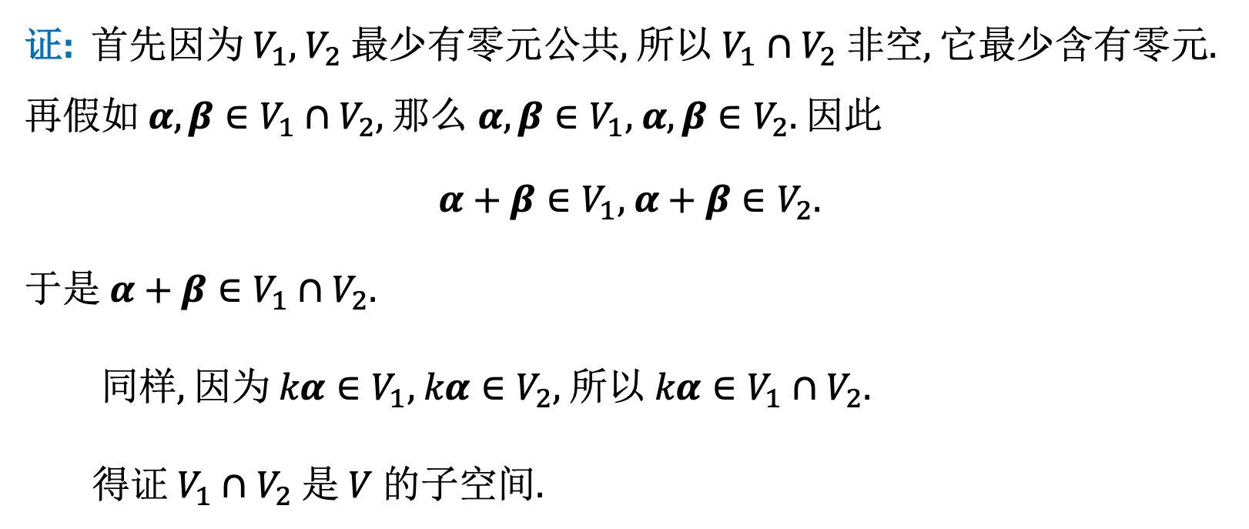
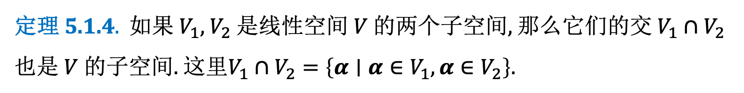
定理 5.1.4. 如果 $V_{1}$, $V_{2}$ 是线性空间 $V$ 的两个子空间, 那么它们的交 $V_{1}∩V_{2}$ 也是 $V$ 的子空间. 这里$V_{1}∩V_{2}=\left\{α∣α∈V_{1},α∈V_{2}\right\}.$
证: 首先因为 $V_{1}$, $V_{2}$ 最少有零元公共, 所以 $V_{1}∩V_{2}$ 非空, 它最少含有零元. 再假如 $α,β∈V_{1}∩V_{2}$, 那么 $α,β∈V_{1}$, $α,β∈V_{2}$. 因此
$α+β∈V_{1}$, $α+β∈V_{2}$.
于是 $α+β∈V_{1}∩V_{2}$.
同样, 因为 $kα∈V_{1}$, $kα∈V_{2}$, 所以 $kα∈V_{1}∩V_{2}$.
得证 $V_{1}∩V_{2}$ 是 $V$ 的子空间.

Slide 42
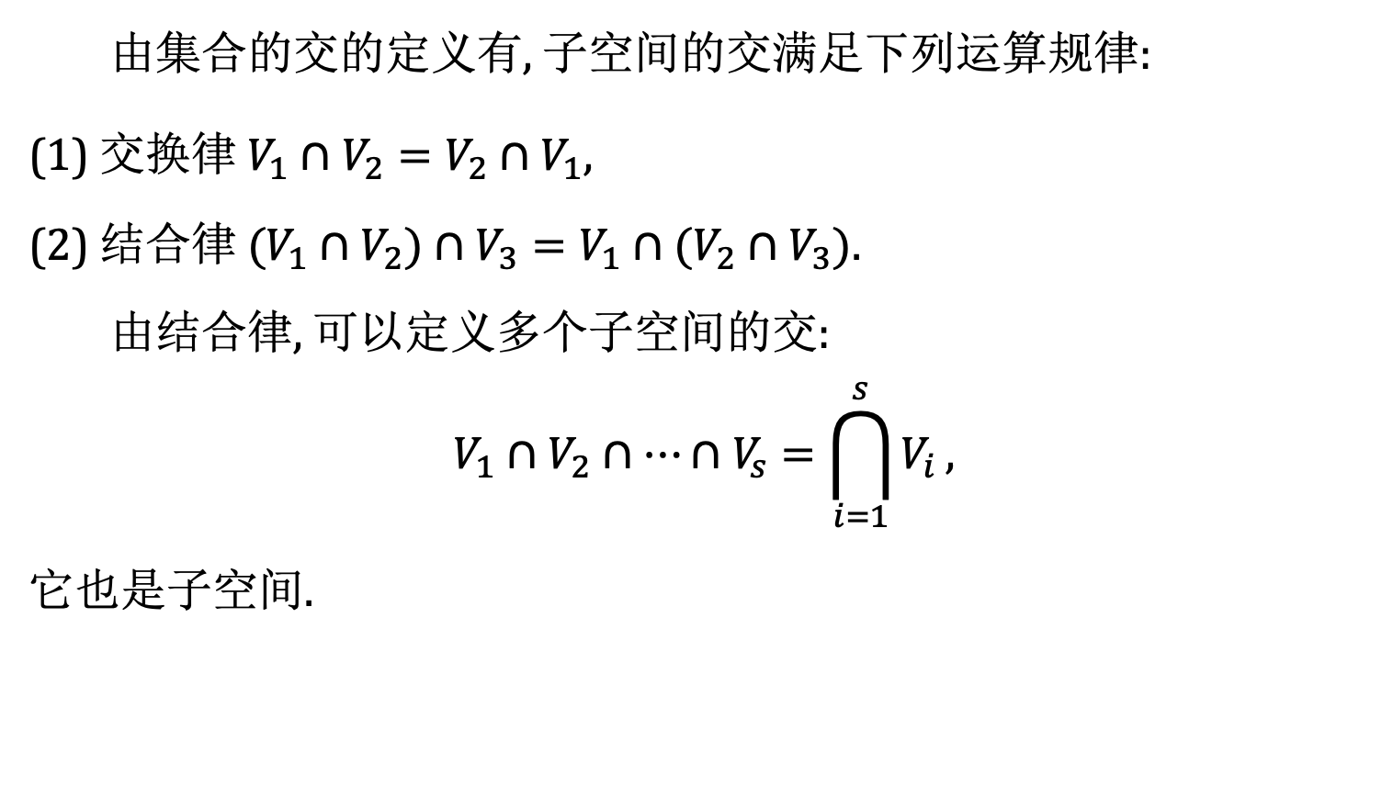
由集合的交的定义有, 子空间的交满足下列运算规律:
(1) 交换律 $V_{1}∩V_{2}=V_{2}∩V_{1}$,
(2) 结合律 $(V_{1}∩V_{2})∩V_{3}=V_{1}∩(V_{2}∩V_{3})$.
由结合律, 可以定义多个子空间的交:
$$V_{1}∩V_{2}∩⋯∩V_{s}=\bigcap_{i=1}^{s}{V_{i}},$$
它也是子空间.

Slide 43
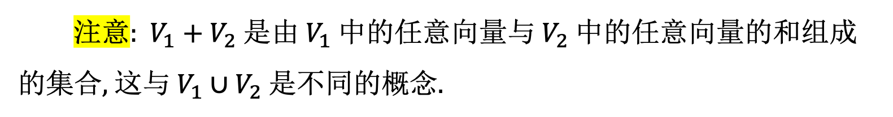
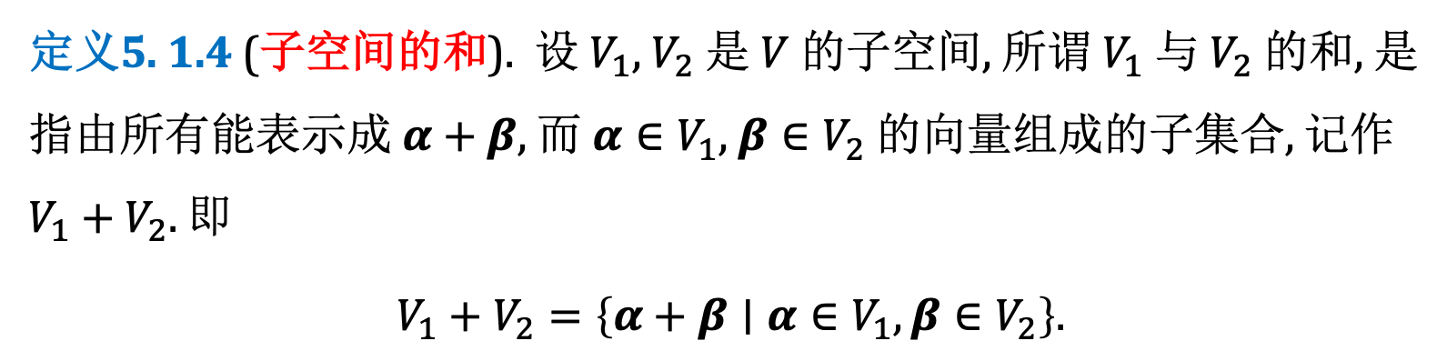
定义5. 1.4 (子空间的和). 设 $V_{1}$, $V_{2}$ 是 $V$ 的子空间, 所谓 $V_{1}$ 与 $V_{2}$ 的和, 是指由所有能表示成 $α+β$, 而 $α∈V_{1}$, $β∈V_{2}$ 的向量组成的子集合, 记作 $V_{1}+V_{2}$. 即
$V_{1}+V_{2}=\left\{α+β∣α∈V_{1},β∈V_{2}\right\}.$
注意: $V_{1}+V_{2}$ 是由 $V_{1}$ 中的任意向量与 $V_{2}$ 中的任意向量的和组成的集合, 这与 $V_{1}∪V_{2}$ 是不同的概念.

Slide 44
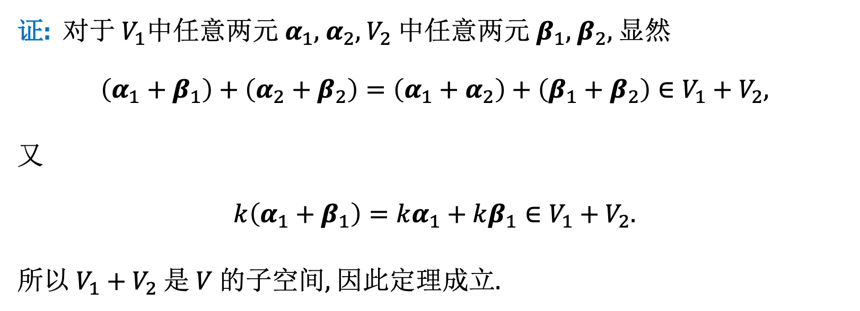
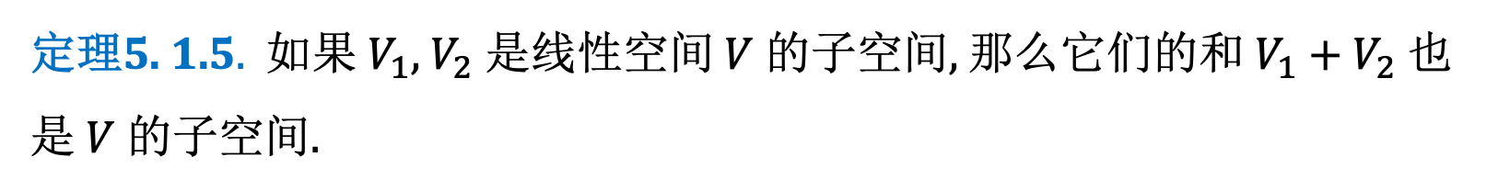
定理5. 1.5. 如果 $V_{1}$, $V_{2}$ 是线性空间 $V$ 的子空间, 那么它们的和 $V_{1}+V_{2}$ 也是 $V$ 的子空间.
证: 对于 $V_{1}$中任意两元 $α_{1}$, $α_{2}$, $V_{2}$ 中任意两元 $β_{1}$, $β_{2}$, 显然
$$\left(α_{1}+β_{1}\right)+\left(α_{2}+β_{2}\right)=\left(α_{1}+α_{2}\right)+\left(β_{1}+β_{2}\right)∈V_{1}+V_{2},$$
又
$$k\left(α_{1}+β_{1}\right)=kα_{1}+kβ_{1}∈V_{1}+V_{2}.$$
所以 $V_{1}+V_{2}$ 是 $V$ 的子空间, 因此定理成立.

Slide 45
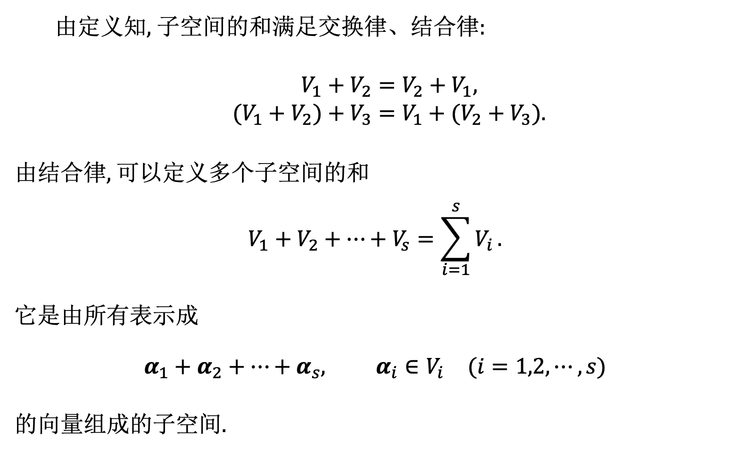
由定义知, 子空间的和满足交换律、结合律:
$$\begin{matrix} & V_{1}+V_{2}=V_{2}+V_{1}, \\ & (V_{1}+V_{2})+V_{3}=V_{1}+(V_{2}+V_{3}).\end{matrix}$$
由结合律, 可以定义多个子空间的和
$$V_{1}+V_{2}+⋯+V_{s}=\sum_{i=1}^{s}{V_{i}}.$$
它是由所有表示成
$$α_{1}+α_{2}+⋯+α_{s}, α_{i}∈V_{i} (i=1,2,⋯,s)$$
的向量组成的子空间.

Slide 46
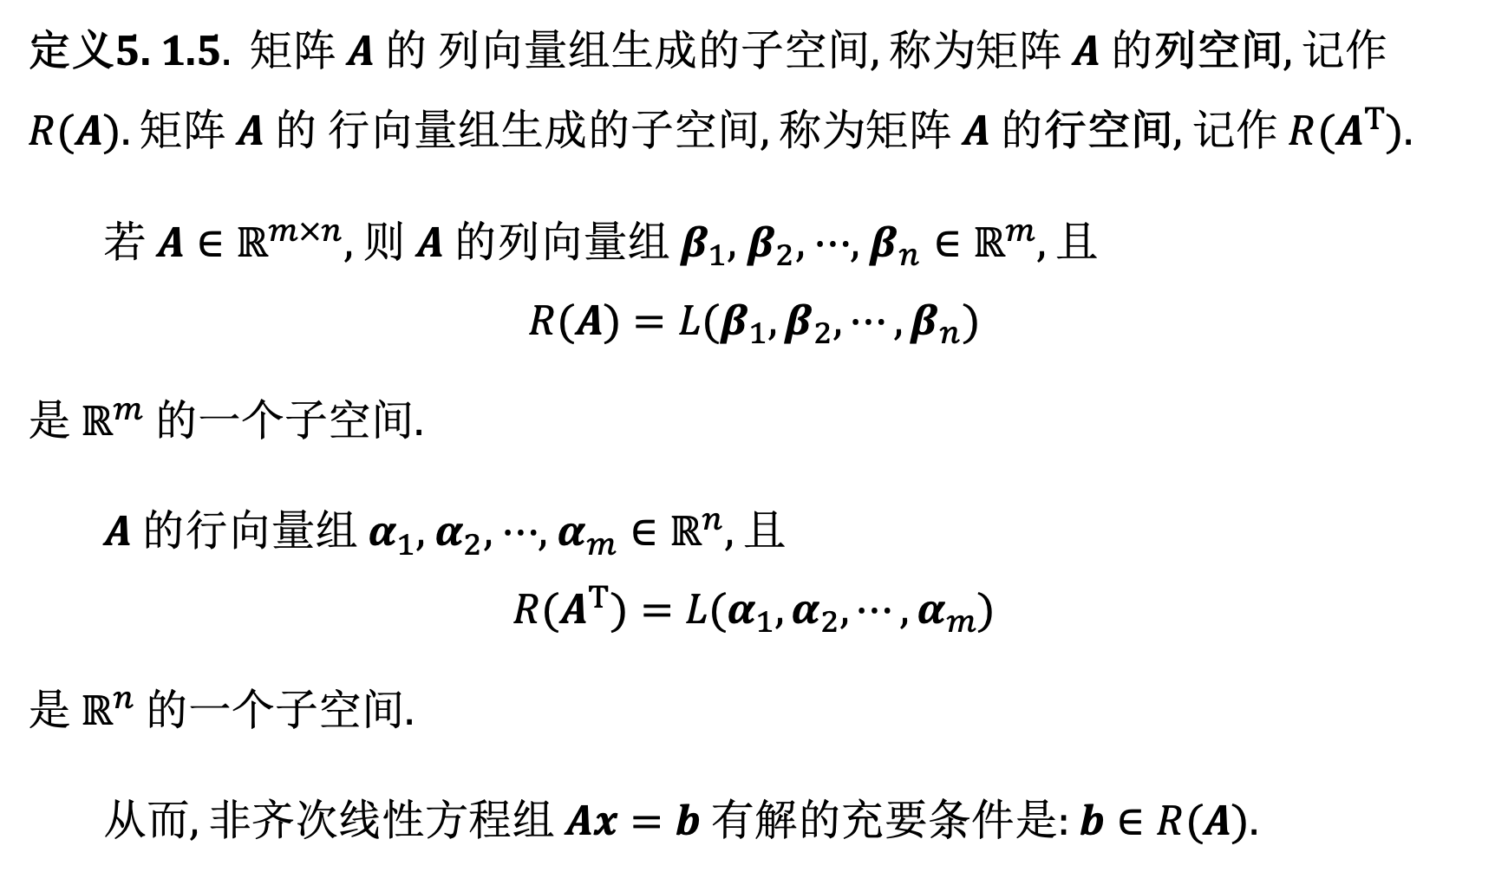
定义5. 1.5. 矩阵 $A$ 的 列向量组生成的子空间, 称为矩阵 $A$ 的列空间, 记作 $R(A)$. 矩阵 $A$ 的 行向量组生成的子空间, 称为矩阵 $A$ 的行空间, 记作 $R(A^{T})$.
若 $A∈ℝ^{m×n}$, 则 $A$ 的列向量组 $β_{1}$, $β_{2}$, $⋯$, $β_{n}∈ℝ^{m}$, 且
$$R(A)=L(β_{1},β_{2},⋯,β_{n})$$
是 $ℝ^{m}$ 的一个子空间.
$A$ 的行向量组 $α_{1}$, $α_{2}$, $⋯$, $α_{m}∈ℝ^{n}$, 且
$$R(A^{T})=L(α_{1},α_{2},⋯,α_{m})$$
是 $ℝ^{n}$ 的一个子空间.
从而, 非齐次线性方程组 $Ax=b$ 有解的充要条件是: $b∈R(A)$.

Slide 47
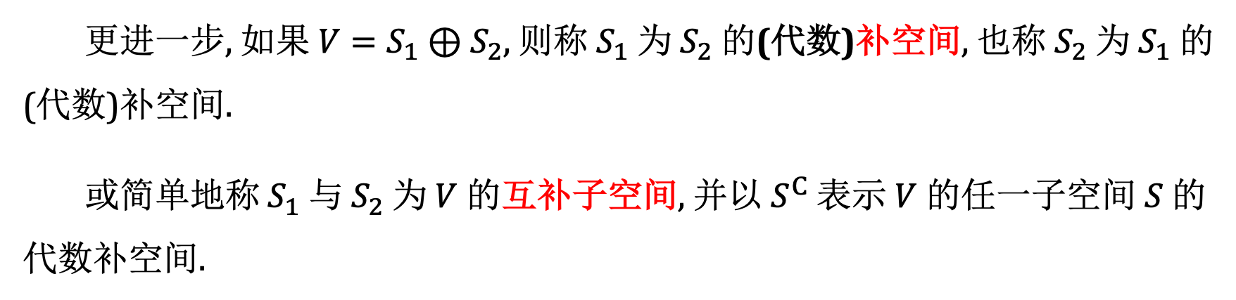
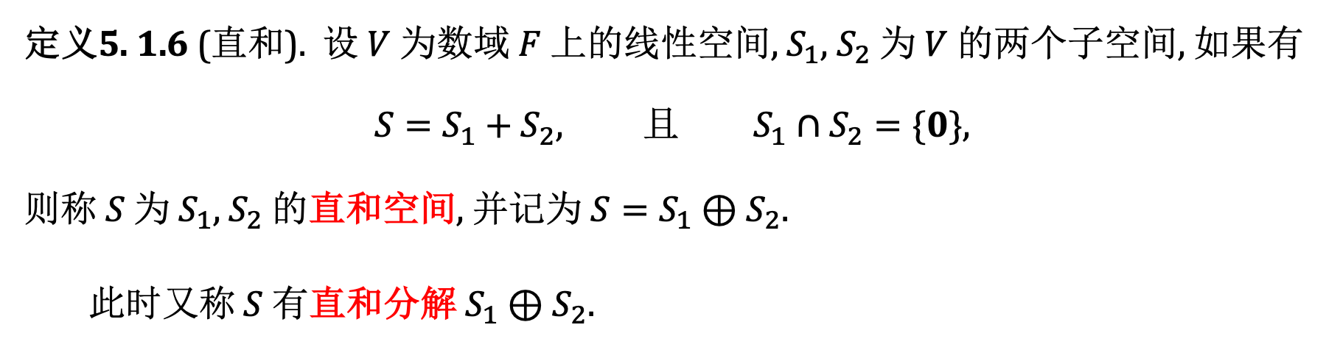
定义5. 1.6 (直和). 设 $V$ 为数域 $F$ 上的线性空间, $S_{1}$, $S_{2}$ 为 $V$ 的两个子空间, 如果有
$S=S_{1}+S_{2}, \text{且} S_{1}∩S_{2}=\{0\},$
则称 $S$ 为 $S_{1}$, $S_{2}$ 的直和空间, 并记为 $S=S_{1}⊕S_{2}.$
此时又称 $S$ 有直和分解 $S_{1}⊕S_{2}$.
更进一步, 如果 $V=S_{1}⊕S_{2}$, 则称 $S_{1}$ 为 $S_{2}$ 的(代数)补空间, 也称 $S_{2}$ 为 $S_{1}$ 的(代数)补空间.
或简单地称 $S_{1}$ 与 $S_{2}$ 为 $V$ 的互补子空间, 并以 $S^{C}$ 表示 $V$ 的任一子空间 $S$ 的代数补空间.

Slide 48


例 5.1.14. 假定在 $ℝ^{3}$ 中 $V$ 是 $xOy$ 平面, $U$ 是 $z$ 轴, 即
$V=\{(a,b,0)∣a,b∈ℝ\}, U=\{(0,0,c)∣c∈ℝ\},$
那么 $ℝ^{3}=V⊕U$.
证: 因为 $ℝ^{3}$ 中任意元素 $(a,b,c)$ 可以写成
$$(a,b,c)=(a,b,0)+(0,0,c),$$
并且
$$(a,b,0)∩(0,0,c)=(0,0,0),$$
所以 $ℝ^{3}$ 是 $V$ 与 $U$ 的直和, 即 $ℝ^{3}=V⊕U$.

Slide 49


定义5. 1.7. 设向量 $α∈ℝ^{n}$, $W$ 是 $ℝ^{n}$ 的一个子空间, 如果对于任意的 $γ∈W$, 都有 $(α, γ)=0,$ 就称 $α$ 与子空间 $W$ 正交, 记作 $α⊥W$.
定义 5.1.8. 设 $V$ 和 $W$ 是 $ℝ^{n}$ 的两个子空间, 若 $∀α∈V$, $∀β∈W$, 都有 $(α,β)=0,$ 则称 $V$ 与 $W$ 正交, 记为 $V⊥W$.

Slide 50


例5. 1.15. 在三维几何空间 $ℝ^{3}$ 中, 用 $V_{1}$ 表示过坐标原点的直线, $V_{2}$ 表示一个通过坐标原点而且与 $V_{1}$ 垂直的平面, 那么
$\begin{matrix} & V_{1}∩V_{2}=\left\{0\right\},{ V}_{1}+V_{2}=ℝ^{3}. \\ & \end{matrix}$
故 $ℝ^{3}=V_{1}⊕V_{2}$, 且 $V_{1}$ 与 $V_{2}$ 为互补子空间. 即 $V_{1}^{C}=V_{2}$, $V_{2}^{C}=V_{1}$.
显然, $ℝ^{3}$ 的直和分解是不唯一的.
等价地, 一个真子空间的补空间是不唯一的.
比如上例中的 $V_{1}$ 与 $V_{2}$ 相互垂直的条件, 减弱为不共面, 它们仍然是互补的.

Slide 51
§5.2 基和坐标
5.2.1 线性空间的基、维数和坐标
5.2.2 基变换与坐标变换

Slide 52
一般线性空间都有无穷多个向量.
要解决的问题:
如何把这无穷多个向量全部表达出来,
线性空间的构造如何.
引入基底和坐标, 可以方便地解决这些问题. 这也是建立线性空间这一概念的原因: 用几何的视角处理代数问题.

Slide 53



例如:$ℝ^{2×2}$ 中的任何一个矩阵, 都可以由$E_{11}$, $E_{12}$, $E_{21}$, $E_{22}$表达,
$$\left[\begin{matrix}a & b \\ c & d\end{matrix}\right]=a\left[\begin{matrix}1 & 0 \\ 0 & 0\end{matrix}\right]+b\left[\begin{matrix}0 & 1 \\ 0 & 0\end{matrix}\right]+c\left[\begin{matrix}0 & 0 \\ 1 & 0\end{matrix}\right]+d\left[\begin{matrix}0 & 0 \\ 0 & 1\end{matrix}\right],$$
$E_{11}$, $E_{12}$, $E_{21}$, $E_{22}$ 是一组基底,
矩阵 $\left[\begin{matrix}a & b \\ c & d\end{matrix}\right]$ 在这组基底下的坐标为 (a, b, c, d).
矩阵、函数等广义的向量, 表达为 $ℝ^{n}$ 中的向量. 广义向量的线性关系、运算, 表达为 $ℝ^{n}$ 中的向量的线性关系、运算!

Slide 54

§5.2.1 线性空间的基、维数和坐标
在第 2 章中, 线性相关和线性无关、线性组合、极大线性无关组、向量组的等价, 这些概念是对$ℝ^{n}$中的向量定义的, 定义只用到向量的加法、数与向量的数乘.
两个函数(或矩阵)也可以相加, 也可以与数相乘, 因此对这些广义的向量也可以定义线性无关、线性组合、极大线性无关组等概念.

Slide 55



定义 5.2.1 (线性无关) 设 $V$ 为数域 $F$ 上的线性空间, $α_{1}$, $α_{2}, ⋯$, $α_{k}$ 为 $V$ 中的一组向量. 若存在 $F$ 中的一组不全为零的数 $k_{1}$, $k_{2}$, $⋯$, $k_{k}$ 使得
$$k_{1}α_{1}+k_{2}α_{2}+⋯+k_{k}α_{k}=0,$$
则称向量组 $α_{1}$, $α_{2}, ⋯$, $α_{k}$ 线性相关 , 否则称为线性无关.
向量组 $α_{1}$, $α_{2}, ⋯$, $α_{k}$ 称为线性无关, 如果上述等式只有在
$$k_{1}=k_{2}=⋯=k_{k}=0$$
时才成立.

Slide 56


例 5.2.1 讨论 $ℝ^{2×2}$ 中的矩阵组
$$A_{1}=\left[\begin{matrix}a & 1 \\ 1 & 1\end{matrix}\right], A_{2}=\left[\begin{matrix}1 & a \\ 1 & 1\end{matrix}\right], A_{3}=\left[\begin{matrix}1 & 1 \\ a & 1\end{matrix}\right], A_{4}=\left[\begin{matrix}1 & 1 \\ 1 & a\end{matrix}\right]$$
的线性相关性.
解: 设 $k_{1}A_{1}+k_{2}A_{2}+k_{3}A_{3}+k_{4}A_{4}=O$, 即
$$k_{1}\left[\begin{matrix}a & 1 \\ 1 & 1\end{matrix}\right]+k_{2}\left[\begin{matrix}1 & a \\ 1 & 1\end{matrix}\right]+k_{3}\left[\begin{matrix}1 & 1 \\ a & 1\end{matrix}\right]+k_{4}\left[\begin{matrix}1 & 1 \\ 1 & a\end{matrix}\right]=\left[\begin{matrix}0 & 0 \\ 0 & 0\end{matrix}\right].$$
故
$$\left\{\begin{matrix}ak_{1}+k_{2}+k_{3}+k_{4}=0, \\ k_{1}+ak_{2}+k_{3}+k_{4}=0, \\ k_{1}+k_{2}+ak_{3}+k_{4}=0, \\ k_{1}+k_{2}+k_{3}+ak_{4}=0,\end{matrix}\right.$$

Slide 57

系数行列式为
$$∣\begin{matrix}a & 1 & 1 & 1 \\ 1 & a & 1 & 1 \\ 1 & 1 & a & 1 \\ 1 & 1 & 1 & a\end{matrix}∣=(a−1)^{3}(a+3),$$
当 $a≠1$ 且 $a≠−3$ 时, 方程组只有零解, 从而 $A_{1}$, $A_{2}$, $A_{3}$, $A_{4}$ 线性无关;
当 $a=1$ 或 $a=−3$ 时, 方程组有非零解, 从而 $A_{1}$, $A_{2}$, $A_{3}$, $A_{4}$ 线性相关.

Slide 58




第 2 章中的一些结论, 可以平行地推广过来，有以下常用结论.
单个向量 $α$ 线性相关的充要条件是 $α$= 0 .
两个以上的向量 $α_{1}$, $α_{2}, ⋯$, $α_{r}$ 线性相关的充要条件是: 其中有一个向量是其余向量的线性组合.
如果向量组 $α_{1}$, $α_{2}, ⋯$, $α_{r}$线性无关, 而且可以被 $y_{1}$, $y_{2}$, $⋯$, $y_{s}$ 线性表示, 那么 $r≤s$.
两个等价的线性无关的向量组, 必含有相同个数的向量.
如果向量组 $α_{1}$, $α_{2}, ⋯$, $α_{r}$ 线性无关, 但 $α_{1}$, $α_{2}, ⋯$, $α_{r}$, $y$ 线性相关, 那么 $y$ 可以被 $α_{1}$, $α_{2}, ⋯$, $α_{r}$ 线性表出, 而且表示法是唯一的.

Slide 59

定义 5.2.2 (基底和维数) 如果在线性空间 $V$ 中有 $n$ 个线性无关的向量 $α_{1}$, $α_{2}$, $⋯$, $α_{n}$, 并且$V$ 中任意向量是 $α_{1}$, $α_{2}$, $⋯$, $α_{n}$ 的线性组合, 那么就称 $V$ 为 $n$ 维的; ${α_{1}, α}_{2}$, $⋯$, $α_{n}$ 是 $V$ 的一个基底(basis); 这时 $V$ 叫做 $n$ 维线性空间. 记为 $\text{dim}V=n$.

Slide 60

如果在 $V$ 中可以找到任意多个线性无关的向量, 那么就称 $V$ 为无限维的.
单个的零向量总是线性相关的. 故零子空间 $\{0\}$ 中不存在线性无关的向量, 即
$$\text{dim}\{0\}=0.$$

Slide 61

定义5.2.3(坐标) 设向量 $ε_{1}$, $ε_{2}$, $⋯$, $ε_{n}$ 是 $n$ 维线性空间 $V$ 的一组基底. 对 $V$ 中任一向量 $α$ , 则 $ε_{1}$, $ε_{2}$, $⋯$, $ε_{n}$, $α$ 线性相关, 因此 $α$ 可以被 $ε_{1}$, $ε_{2}$, $⋯$, $ε_{n}$ 线性表出:
$$α =a_{1}ε_{1}+a_{2}ε_{2}+⋯+a_{n}ε_{n}$$
其中系数 $a_{1},a_{2},⋯,a_{n}$ 是被向量 $α$ 和基 $ε_{1}$, $ε_{2}$, $⋯$, $ε_{n}$ 唯一确定的, 这组数就称为 $α$ 在基 $ε_{1},ε_{2},⋯,ε_{n}$ 下的坐标, 记为 $(a_{1},a_{2},⋯,a_{n})^{T}$.

Slide 62

有了基底和坐标, 我们就可以用向量 $(a_{1},a_{2},⋯,a_{n})^{T}$ 表示 $V$ 中的元素 $α$（请注意 $α$ 可能是矩阵、函数等），记
$$α=(a_{1},a_{2},⋯,a_{n})^{T},$$
这样广义的向量 $α$就与狭义的向量 $(a_{1},a_{2},⋯,a_{n})^{T}$ 建立联系了.

Slide 63

对 $α=a_{1}α_{1}+⋯+a_{n}α_{n}$, $β=b_{1}α_{1}+⋯+b_{n}α_{n}$, 因为
$$\begin{matrix} & α+β=\left(a_{1}+b_{1}\right)α_{1}+…+\left(a_{n}+b_{n}\right)α_{n}, \\ & kα=\left(ka_{1}\right)α_{1}+…+\left(ka_{n}\right)α_{n},\end{matrix}$$
所以
$α+β=\left(a_{1}+b_{1},⋯,a_{n}+b_{n}\right),$
$$kα=\left(ka_{1},⋯,ka_{n}\right).$$
$α$ 与 $β$的和的坐标, 是 $α$ 的坐标与 $β$ 坐标的和.
$k$ 与 $α$数乘的坐标, 是 $k$ 与 $α$坐标的积.
引用坐标, 广义向量的运算问题可以用我们熟悉的$ℝ^{n}$中的向量来处理.

Slide 64

例 5.2.3 考虑 $m×n$ 矩阵
$$E_{ij}=\left[\begin{matrix}0 & ⋯ & 0 & 0 & 0 & ⋯ & 0 \\ ⋮ & & ⋮ & ⋮ & ⋮ & & ⋮ \\ 0 & ⋯ & 0 & 0 & 0 & ⋯ & 0 \\ 0 & ⋯ & 0 & 1 & 0 & ⋯ & 0 \\ 0 & ⋯ & 0 & 0 & 0 & ⋯ & 0 \\ ⋮ & & ⋮ & ⋮ & ⋮ & & ⋮ \\ 0 & ⋯ & 0 & 0 & 0 & ⋯ & 0\end{matrix}\right],$$
即矩阵 $E_{ij}$ 的元素在第 $i$ 行第 $j$ 列位置上为 $1$, 其他位置皆为 0.
$E_{11}$, $E_{12}$, $⋯$, $E_{1n}$, $E_{21}$, $E_{22}$, $⋯$, $E_{2n}$, $⋯$, $E_{m1}$, $E_{m2}$, $⋯$, $E_{mn}$ 为空间 $ℂ^{m×n}$ 的标准基. 显然 $\text{dim}ℂ^{m×n}=mn$.

Slide 65

例 5.2.4 已知 $E_{11}=\left[\begin{matrix}1 & 0 \\ 0 & 0\end{matrix}\right]$, $E_{12}=\left[\begin{matrix}0 & 1 \\ 0 & 0\end{matrix}\right]$, $E_{21}=\left[\begin{matrix}0 & 0 \\ 1 & 0\end{matrix}\right]$, $E_{22}=\left[\begin{matrix}0 & 0 \\ 0 & 1\end{matrix}\right]$ 是 $ℝ^{2×2}$ 的标准基, 求矩阵 $A=\left[\begin{matrix}2 & 3 \\ −4 & 5\end{matrix}\right]$ 在该组基底下的坐标.
解: 由
$$\begin{matrix} & A =2\left[\begin{matrix}1 & 0 \\ 0 & 0\end{matrix}\right]+3\left[\begin{matrix}0 & 1 \\ 0 & 0\end{matrix}\right]−4\left[\begin{matrix}0 & 0 \\ 1 & 0\end{matrix}\right]+5\left[\begin{matrix}0 & 0 \\ 0 & 1\end{matrix}\right] \\ & =2E_{11}+3E_{12}−4E_{21}+5E_{22},\end{matrix}$$
故矩阵 $A$ 在该组基底下的坐标为 $(2,3,−4,5)^{T}$.

Slide 66

一般地, 矩阵 $A=\left[\begin{matrix}a_{11} & a_{12} \\ a_{21} & a_{22}\end{matrix}\right]$ 在标准基 $E_{11}$, $E_{12}$, $E_{21}$, $E_{22}$ 下的坐标为
$$(a_{11},a_{12},a_{21},a_{22})^{T}.$$

Slide 67
作业：
pp. 211-214: 2 3 4 13 22
pp. 265: 5 9 10 13

Slide 68

§5.2.2 基变换与坐标变换
设 $V$ 是数域 $F$ 上的线性空间, 给定 $V$ 的两组基底:
$$ℬ_{V}^{(1)}=\{x_{1},x_{2},⋯,x_{n}\}, ℬ_{V}^{(2)}=\{y_{1},y_{2},⋯,y_{n}\},$$
设向量 $α∈V$ 在两组基底下的坐标分别为
$$x=(a_{1},a_{2},⋯,a_{n})^{T} \text{和} y=(b_{1},b_{2},⋯,b_{n})^{T}.$$
试问: $x$ 与 $y$ 有什么关系?

Slide 69

(1) 两组基底之间的关系.
由于 $x_{1},x_{2},⋯,x_{n}$ 是 $V$ 的一组基底, 故有
$\left\{\begin{matrix}y_{1}=p_{11}x_{1}+p_{21}x_{2}+⋯+p_{n1}x_{n}, \\ y_{2}=p_{12}x_{1}+p_{22}x_{2}+⋯+p_{n2}x_{n}, \\ ⋮ \\ y_{n}=p_{1n}x_{1}+p_{2n}x_{2}+⋯+p_{nn}x_{n}.\end{matrix}\right.$ (5.2.1)
引进如下形式的写法:
$$a_{1}x_{1}+a_{2}x_{2}+⋯+a_{n}x_{n}≜[x_{1},x_{2},⋯,x_{n}]\left[\begin{matrix}a_{1} \\ a_{2} \\ ⋮ \\ a_{n}\end{matrix}\right],$$

Slide 70

则 (5.2.1) 式可以写成
$$[y_{1},y_{2},⋯,y_{n}]=[x_{1},x_{2},⋯,x_{n}]\left[\begin{matrix}p_{11} & p_{12} & ⋯ & p_{1n} \\ p_{21} & p_{22} & ⋯ & p_{2n} \\ ⋮ & ⋮ & & ⋮ \\ p_{n1} & p_{n2} & ⋯ & p_{nn}\end{matrix}\right].$$
记
$$P=\left[\begin{matrix}p_{11} & p_{12} & ⋯ & p_{1n} \\ p_{21} & p_{22} & ⋯ & p_{2n} \\ ⋮ & ⋮ & & ⋮ \\ p_{n1} & p_{n2} & ⋯ & p_{nn}\end{matrix}\right],$$
即
$$[y_{1},y_{2},⋯,y_{n}]=[x_{1},x_{2},⋯,x_{n}]P,$$
则称矩阵 $P$ 为由基底 $x_{1},⋯,x_{n}$ 到基底 $y_{1},⋯,y_{n}$ 的过渡矩阵.

Slide 71









定理 5.2.2 设 $x_{1},x_{2},⋯,x_{n}$ 是 $V$ 的一组基底, 且向量组 $y_{1},y_{2},⋯,y_{n}$ 满足
$$[y_{1},y_{2},⋯,y_{n}]=[x_{1},x_{2},⋯,x_{n}]P,$$
则向量组 $y_{1},y_{2},⋯,y_{n}$ 是 $V$ 的一组基底当且仅当 $P$ 是可逆矩阵.
证: 向量组 $y_{1},y_{2},⋯,y_{n}$ 是 $V$ 的一组基底
从 $[y_{1},y_{2},⋯,y_{n}]\left[\begin{matrix}k_{1} \\ k_{2} \\ ⋮ \\ k_{n}\end{matrix}\right]=0$ 只能有 $k_{1}=k_{2}=⋯=k_{n}=0.$
$$⇔$$
从 $[x_{1},x_{2},⋯,x_{n}]P\left[\begin{matrix}k_{1} \\ k_{2} \\ ⋮ \\ k_{n}\end{matrix}\right]=0$ 只能有 $k_{1}=k_{2}=⋯=k_{n}=0.$
$$⇔$$
从 $P\left[\begin{matrix}k_{1} \\ k_{2} \\ ⋮ \\ k_{n}\end{matrix}\right]=0$ 只能有 $k_{1}=k_{2}=⋯=k_{n}=0.$
$$⇔$$
$$⇔$$
$Px=0$ 只有零解.
$$⇔$$
$P$ 是可逆矩阵.

Slide 72


例 5.2.7 已知 $ℝ^{3}$ 的一组基 $B_{2}=\{β_{1},β_{2},β_{3}\}$ 为 $β_{1}=(1,2,1)^{T}$, $β_{2}=(1,−1,0)^{T}$, $β_{3}=(1,0,−1)^{T}$, 求自然基 $B_{1}=\{ε_{1},ε_{2},ε_{3}\}$ 到基 $B_{2}$ 的过渡矩阵 $A$.
解: 由
$$(β_{1},β_{2},β_{3})=(ε_{1},ε_{2},ε_{3})\left(\begin{matrix}1 & 1 & 1 \\ 2 & −1 & 0 \\ 1 & 0 & −1\end{matrix}\right),$$
得过渡矩阵
$$A=\left(\begin{matrix}1 & 1 & 1 \\ 2 & −1 & 0 \\ 1 & 0 & −1\end{matrix}\right).$$
在 $ℝ^{n}$ 中, 由自然基 $B_{1}=\{ε_{1},ε_{2},⋯,ε_{n}\}$ 到基 $B_{2}=\{β_{1},β_{2},⋯,β_{n}\}$ 的过渡矩阵 $A$, 就是将 $β_{1}$, $β_{2}$, $⋯$, $β_{n}$ 按列排成的矩阵. 即
$$A=(β_{1},β_{2},⋯,β_{n}).$$

Slide 73

定理 5.2.3 设向量 $α∈V$ 在两组基底 $ℬ_{V}^{(1)}=\{x_{1},x_{2},⋯,x_{n}\}$ 和 $ℬ_{V}^{(2)}=\{y_{1},y_{2},⋯,y_{n}\}$ 下的坐标分别为 $x=(a_{1},a_{2},⋯,a_{n})^{T} \text{和} y=(b_{1},b_{2},⋯,b_{n})^{T}.$ 基 $ℬ_{V}^{(1)}$ 到 $ℬ_{V}^{(2)}$ 的过渡矩阵为 $P$, 则 $Py=x \text{或} y=P^{−1}x.$
$$\begin{matrix} & α=[x_{1},x_{2},⋯,x_{n}]\left[\begin{matrix}a_{1} \\ a_{2} \\ ⋮ \\ a_{n}\end{matrix}\right]=[y_{1},y_{2},⋯,y_{n}]\left[\begin{matrix}b_{1} \\ b_{2} \\ ⋮ \\ b_{n}\end{matrix}\right] \\ & =[x_{1},x_{2},⋯,x_{n}]P\left[\begin{matrix}b_{1} \\ b_{2} \\ ⋮ \\ b_{n}\end{matrix}\right]=[x_{1},x_{2},⋯,x_{n}]\left(P\left[\begin{matrix}b_{1} \\ b_{2} \\ ⋮ \\ b_{n}\end{matrix}\right]\right)\end{matrix}$$
由于 $α$ 在基底 $\{x_{1},x_{2},⋯,x_{n}\}$ 下的坐标是唯一的, 故
$$Py=x \text{或} y=P^{−1}x.$$
证:

Slide 74

例 5.2.8 证明 $G_{1}=\left[\begin{matrix}0 & 1 \\ 1 & 1\end{matrix}\right]$, $G_{2}=\left[\begin{matrix}1 & 0 \\ 0 & 1\end{matrix}\right]$, $G_{3}=\left[\begin{matrix}1 & 1 \\ 0 & 1\end{matrix}\right]$, $G_{4}=\left[\begin{matrix}1 & 1 \\ 1 & 0\end{matrix}\right]$ 是 $ℝ^{2×2}$ 的一组基, 并求 $A=\left[\begin{matrix}0 & 1 \\ 3 & −3\end{matrix}\right]$ 在此基下的坐标.
证: 矩阵 $G_{1}$, $G_{2}$, $G_{3}$, $G_{4}$ 在标准基 $E_{11}$, $E_{12}$, $E_{21}$, $E_{22}$ 下的坐标分别为
$$x_{1}=\left[\begin{matrix}0 \\ 1 \\ 1 \\ 1\end{matrix}\right], x_{2}=\left[\begin{matrix}1 \\ 0 \\ 0 \\ 1\end{matrix}\right], x_{3}=\left[\begin{matrix}1 \\ 1 \\ 0 \\ 1\end{matrix}\right], x_{4}=\left[\begin{matrix}1 \\ 1 \\ 1 \\ 0\end{matrix}\right],$$
记 $P=[x_{1},x_{2},x_{3},x_{4}]$, 则
$$[G_{1},G_{2},G_{3},G_{4}]=[E_{11},E_{12},E_{21},E_{22}]P.$$
而 $|P|=−2≠0$ , 因此向量组 $G_{1}$, $G_{2}$, $G_{3}$, $G_{4}$ 也是 $ℝ^{2×2}$ 的一组基.

Slide 75

矩阵 $A=\left[\begin{matrix}0 & 1 \\ 3 & −3\end{matrix}\right]$ 在标准基 $E_{11}$, $E_{12}$, $E_{21}$, $E_{22}$ 下的坐标为
$x=(0,1,3,−3)^{T}.$
设矩阵 $A$ 在基 $G_{1}$, $G_{2}$, $G_{3}$, $G_{4}$ 下的坐标为 $y$, 则
$$y=P^{−1}x=(0,−1,−2,3)^{T}.$$

Slide 76


例 5.2.9 已知 $ℝ^{3}$ 的两组基为 $B_{1}=\{α_{1},α_{2},α_{3}\}$ 及 $B_{2}=\{β_{1},β_{2},β_{3}\}$, 其中
$$\begin{matrix}α_{1} & =(1,1,1)^{T}, & α_{2} & =(0,1,1)^{T}, & α_{3} & =(0,0,1)^{T}, \\ β_{1} & =(1,0,1)^{T}, & β_{2} & =(0,1,−1)^{T}, & β_{3} & =(1,2,0)^{T}.\end{matrix}$$
求基 $B_{1}$ 到基 $B_{2}$ 的过渡矩阵 $A$;
已知 $α$ 在基 $B_{1}$ 下的坐标为 $(1,−2,−1)^{T}$, 求 $α$ 在基 $B_{2}$ 下的坐标.
解: (1) 设
$$(β_{1},β_{2},β_{3})=(α_{1},α_{2},α_{3})A,$$
即
$$\left(\begin{matrix}1 & 0 & 1 \\ 0 & 1 & 2 \\ 1 & −1 & 0\end{matrix}\right)=\left(\begin{matrix}1 & 0 & 0 \\ 1 & 1 & 0 \\ 1 & 1 & 1\end{matrix}\right)A,$$

Slide 77

故
$$A={\left(\begin{matrix}1 & 0 & 0 \\ 1 & 1 & 0 \\ 1 & 1 & 1\end{matrix}\right)}^{−1}\left(\begin{matrix}1 & 0 & 1 \\ 0 & 1 & 2 \\ 1 & −1 & 0\end{matrix}\right).$$
由
$$\left(\begin{matrix}1 & 0 & 0 & 1 & 0 & 1 \\ 1 & 1 & 0 & 0 & 1 & 2 \\ 1 & 1 & 1 & 1 & −1 & 0\end{matrix}\right)\overset{r_{3}−r_{2}}{→}\left(\begin{matrix}1 & 0 & 0 & 1 & 0 & 1 \\ 0 & 1 & 0 & −1 & 1 & 1 \\ 0 & 0 & 1 & 1 & −2 & −2\end{matrix}\right),$$
故
$$A=\left(\begin{matrix}1 & 0 & 1 \\ −1 & 1 & 1 \\ 1 & −2 & −2\end{matrix}\right).$$

Slide 78

(2) 设所求坐标为 $(y_{1},y_{2},y_{3})^{T}$, 则
$$α=(α_{1},α_{2},α_{3})\left(\begin{matrix}1 \\ −2 \\ −1\end{matrix}\right)=(β_{1},β_{2},β_{3})\left(\begin{matrix}y_{1} \\ y_{2} \\ y_{3}\end{matrix}\right).$$
代入 $(β_{1},β_{2},β_{3})=(α_{1},α_{2},α_{3})A$, 得
$$(α_{1},α_{2},α_{3})\left(\begin{matrix}1 \\ −2 \\ −1\end{matrix}\right)=(α_{1},α_{2},α_{3})A\left(\begin{matrix}y_{1} \\ y_{2} \\ y_{3}\end{matrix}\right),$$
故
$$\left(\begin{matrix}y_{1} \\ y_{2} \\ y_{3}\end{matrix}\right)=A^{−1}\left(\begin{matrix}1 \\ −2 \\ −1\end{matrix}\right)=\left(\begin{matrix}5 \\ 7 \\ −4\end{matrix}\right)$$

Slide 79
§5.5 内积空间
5.5.1内积空间的定义
5.5.2内积空间的性质
5.5.3内积的表示与标准正交基
5.5.4 施密特(Schmidt)正交化
5.5.5 正交变换

Slide 80
内积的概念讨论, 方便地给出了长度和夹角的概念, 这样我们就有内积空间. 另外, 使这些度量不变的线性变换叫做正交变换, 它是内积空间的基本变换.
这一节主要讨论下面两个问题：
1. 内积空间的基本概念及基本性质；
2. 正交变换.

Slide 81


§5.5.1内积空间的定义
设 $α=(x_{1},y_{1},z_{1})$, $β=(x_{2},y_{2},z_{2})$, 它们的内积(又称数量积)为
$$(α,β)=α⋅β=∥α∥∥β∥\text{cos}θ=x_{1}x_{2}+y_{1}y_{2}+z_{1}z_{2},$$
其中 $θ$ 是 $α$ 与 $β$ 的夹角.
有了内积的概念, 向量的长度和夹角就可以表示为

Slide 82
为了给抽象的线性空间引进长度、夹角等度量, 我们先以数量积所具备的 4 条代数性质为依据, 在线性空间引入更一般的内积的概念;
并把定义了内积的线性空间叫做内积空间, 或欧几里得空间.

Slide 83

定义 5.5.1 设 $V$ 是实数域 $ℝ$ 上的线性空间. $∀α$, $β∈V$, 如能给定某种规则使$α$ 与 $β$ 对应于一个实数, 记为 $(α,β)$, 且满足下列条件:
$(α,β)=(β,α)$;
$(λα,β)=λ(α,β)$;
$(α+β,γ)=(α,γ)+(β,γ)$;
$(α,α)≥0$, 当且仅当 $α=0$ 时, $(α,α)=0$.
则该实数 $(α,β)$ 称为向量 $α$ 与 $β$ 的内积. 其中 $α$, $β$, $γ∈V$, $λ∈ℝ$.
定义了内积的实线性空间 $V$ 叫做(实)内积空间, 或欧几里得空间, 简称欧氏空间.

Slide 84
欧氏空间与实线性空间的差别, 在于欧氏空间比实线性空间多定义了内积. 或者说, 欧氏空间是一个特殊的实线性空间.

Slide 85

例 5.5.1 在 $n$ 维向量空间 $ℝ^{n}$ 中, 对于 $α=(a_{1},a_{2},⋯,a_{n})^{T}$, $β=(b_{1},b_{2},⋯,b_{n})^{T}$, 我们规定
$(α,β)=a_{1}b_{1}+a_{2}b_{2}+⋯+a_{n}b_{n}=\sum_{k=1}^{n}{a_{k}}b_{k}.$ (5.5.1)
不难验证, 这样确定的实数满足内积的 4 个条件, 所以(5.5.1)式是 $ℝ^{n}$ 中的内积, 从而 $ℝ^{n}$ 关于上述内积构成 $n$ 维欧氏空间.
当然, 广义的内积概念就是从这里抽象出来的.
上述内积 (5.5.1)式称为 $ℝ^{n}$ 上的标准内积.

Slide 86

例 5.5.3 在线性空间 $ℝ^{2}$ 中, 对于向量对于 $α=(a_{1},a_{2})^{T}$, $β=(b_{1},b_{2})^{T}$, 我们规定
$$(α,β)=a_{1}b_{1}−a_{2}b_{1}−a_{1}b_{2}+4a_{2}b_{2},$$
这样确定的实数满足内积的 4 个条件, 所以上式是 $ℝ^{2}$ 中的内积.
故 $ℝ^{2}$ 在上述内积定义下构成一个新的内积空间.
问: $(α,β)=a_{1}+a_{2}+b_{1}+b_{2}$ 是否构成内积?
答: 不是内积, 非负性不满足.

Slide 87

§5.5.2内积空间的性质
由内积定义, 可得 $(0,α)=0$. 事实上,
$$(0,α)=(0α,α)=0(α,α)=0.$$
由内积的定义可以得到
1. $(α,kβ)=k(α,β)$.
因为 $(α,kβ)=(kβ,α)=k(β,α)=k(α,β)$.
2. $(α,β+γ)=(α,β)+(α,γ)$.
因为 $(α,β+γ)=(β+γ,α)=(β,α)+(γ,α)=(α,β)+(α,γ)$.
由内积定义和上述两个结论可以推得:
3. $\left(\sum_{i=1}^{s}{x_{i}}α_{i},\sum_{j=1}^{t}{y_{j}}β_{j}\right)=\sum_{i=1}^{s}{\sum_{j=1}^{t}{x_{i}}}y_{j}\left(α_{i},β_{j}\right)$.

Slide 88

定义 5.5.2 在内积空间中向量 $α$ 的长度定义为 $∥α∥=\sqrt{(α,α)}$.
由定义可知, 向量的长度一般是正数, 只有零向量的长度才是零.
向量的长度具有如下性质:
1. $∥kα∥=|k|∥α∥$.
2. 若 $α≠0$, 则 $\frac{1}{∥α∥}α$ 为单位向量(长度为 1 的向量称为单位向量).
给定一个非零向量 $α$, 可以得到一个单位向量 $\frac{1}{∥α∥}α$, 称为把向量 $α$ 单位化.

Slide 89


定理 5.5.1 (Cauchy–Schwarz 不等式). 对内积空间中任何两个向量 $α$, $β$, 有
$$\left|(α,β)\right|≤ ∥α∥∥β∥$$
上式等号成立, 当且仅当 $α$, $β$ 线性相关.
证 当 $β=0$ 时, $∥β∥=0$, 公式成立.
当$β≠0$ 时, 设 $t$ 为任意实数, 作向量 $α+tβ$, 则
$$(α+tβ,α+tβ)≥0,$$
即
$$(α+tβ,α+tβ)=(α,α)+2(α,β)t+(β,β)t^{2}≥0,$$

Slide 90

上述关于 $t$ 的二次式大于等于零, 而 $t^{2}$ 的系数 $(β,β)>0$, 于是
$$Δ=4(α,β)^{2}−4(α,α)(β,β)≤0,$$
即
$$(α,β)^{2}≤(α,α)(β,β),$$
故
$$\left|(α,β)\right|≤ ∥α∥∥β∥$$

Slide 91

假若 $α$, $β$ 线性相关, 如果 $α$, $β$ 中有一个为 $0$, 显然等号成立.
不妨设 $β=kα≠0$, 则
$$\begin{matrix} & (α,β)^{2}=(α,kα)^{2}=k^{2}(α,α)^{2} \\ & =(α,α)(kα,kα)=∥α∥^{2}∥β∥^{2}.\end{matrix}$$
反过来, 若 $\left|(α,β)\right|≤ ∥α∥∥β∥$ 等号成立, 则由上面证明可知, 或者$α$, $β$ 中有一个为 $0$, 或者
$$(α+tβ,α+tβ)=0,$$
于是 $α+tβ=0$, 即 $α$, $β$ 线性相关.

Slide 92

将 Cauchy–Schwarz 不等式应用到不同的内积空间, 可以得到不同的不等式.
在 $ℝ^{n}$ 中, 对于 $α=(a_{1},a_{2},⋯,a_{n})^{T}$, $β=(b_{1},b_{2},⋯,b_{n})^{T}$,
$$(α,β)=a_{1}b_{1}+a_{2}b_{2}+⋯+a_{n}b_{n}=\sum_{k=1}^{n}{a_{k}}b_{k},$$
故 Cauchy–Schwarz 不等式为
$$|a_{1}b_{1}+a_{2}b_{2}+⋯+a_{n}b_{n}|≤\sqrt{a_{1}^{2}+a_{2}^{2}+⋯+a_{n}^{2}}\sqrt{b_{1}^{2}+b_{2}^{2}+⋯+b_{n}^{2}}.$$

Slide 93

由 Cauchy–Schwarz 不等式, 对任何非零向量 $α$, $β$, 总有
$$−1≤\frac{(α,β)}{∥α∥∥β∥}≤1,$$
从而我们对内积空间中的向量引入夹角的概念.
定义 5.5.3 内积空间中, 任意两个向量$α$, $β$ 的夹角定义为
$$⟨α,β⟩=\text{arccos}\frac{(α,β)}{∥α∥∥β∥}.$$

Slide 94

定义 5.5.4 对内积空间中两个向量 $α$, $β$, 若 $⟨α,β⟩=\frac{π}{2}$, 则称向量 $α$ 与 $β$ 正交 (orthogonal) 或垂直. 记为 $α⊥β$.
定理 5.5.2 非零向量 $α$ 与 $β$ 正交的充要条件是 $(α,β)=0.$
零向量与任何向量的内积为零, 故零向量与任何向量正交.

Slide 95

再次强调, 这里的所谓长度或夹角都没有直观的几何意义, 只不过是几何术语, 便于我们用几何视角研究代数问题.
有趣的是, 这种泛化了的长度概念仍然满足我们在空间 $ℝ^{3}$ 中熟悉的几何属性.

Slide 96


定理 5.1.6. $ℝ^{n}$ 中与子空间 $V$ 正交的全部向量所构成的集合
$W=\{α∣α⊥V, α∈ℝ^{n}\}$
是 $ℝ^{n}$ 的一个子空间.
证: 因为零向量与任何子空间正交, 所以 $W$ 是非空集合.
设 $α_{1}$, $α_{2}∈W$, 于是对任意 $γ∈V$, 都有
$$(α_{1}, γ)=0, (α_{2}, γ)=0,$$
从而有
$$(α_{1}+α_{2}, γ)=0, (kα_{1}, γ)=0 (k∈ℝ),$$
所以 $(α_{1}+α_{2})⊥V$, $kα_{1}⊥V$, 即
$$α_{1}+α_{2}∈W, kα_{1}∈W.$$
故 $W$ 是 $ℝ^{n}$ 的一个子空间.

Slide 97


定义 5.1.9. $ℝ^{n}$ 中与子空间 $V$ 正交的全部向量所构成的子空间 $W$, 称为 $V$ 的正交补, 记作 $W=V^{⊥}$.
例如, $Ax=0$ 的解空间 $N(A)$ 是由与 $A$ 的行向量都正交的全部向量构成, 所以
$$N(A)=(R(A^{T}))^{⊥}.$$
这是齐次线性方程组 $Ax=0$ 的解空间的一个基本性质.

Slide 98


齐次线性方程组 $Ax=0$, 即
$$\left\{\begin{matrix}a_{11}x_{1}+a_{12}x_{2}+⋯+a_{1n}x_{n}=0, \\ a_{21}x_{1}+a_{22}x_{2}+⋯+a_{2n}x_{n}=0, \\ ⋮ \\ a_{m1}x_{1}+a_{m2}x_{2}+⋯+a_{mn}x_{n}=0,\end{matrix}\right.$$
其每个解向量与系数矩阵 $A$ 的每个行向量都正交.
所以解空间与 $A$ 行空间是正交的, 即
$$N(A)⊥R(A^{T}).$$

Slide 99



1. 设 $V$ 为欧几里得空间, $α$, $β∈V$, 则有
$∥α+β∥≤∥α∥+∥β∥$ (三角不等式).
证: 由
$$\begin{matrix} & ∥α+β∥^{2} =(α+β,α+β)=(α,α)+2(α,β)+(β,β) \\ & ≤ ∥α∥^{2}+2∥α∥∥β∥+∥β∥^{2} \\ & =(∥α∥+∥β∥)^{2}.\end{matrix}$$
而 $∥α+β∥$, $∥α∥+∥β∥$ 都是非负实数, 故得
$$∥α+β∥≤∥α∥+∥β∥.$$

Slide 100


2. 勾股定理. 设 $V$ 为内积空间, $α$, $β∈V$, 如果$α$, $β$ 正交, 则
$$∥α+β∥^{2}=∥α∥^{2}+∥β∥^{2}.$$
证: 因为 $(α,β)=0$, 所以
$$\begin{matrix} & ∥α+β∥^{2}=(α+β,α+β)=(α,α)+2(α,β)+(β,β) \\ & = ∥α∥^{2}+∥β∥^{2}.\end{matrix}$$
自己验证: 例 5.5.7中 $∥P_{1}+P_{2}∥^{2}= ∥P_{1}∥^{2}+∥P_{2}∥^{2}.$

Slide 101

推论 设 $α_{1},α_{2},⋯,α_{m}∈V$, 且向量两两正交, 则
$${∥α_{1}+α_{2}+⋯+α_{m}∥}^{2}={∥α_{1}∥}^{2}+{∥α_{2}∥}^{2}+⋯+{∥α_{m}∥}^{2}$$

Slide 102

在内积空间中, 两个向量 $α$, $β$ 的距离:
向量 $α−β$ 的长度 $∥α−β∥$.
用 $d(α,β)$ 表示 $α$ 与 $β$ 的距离. 距离满足下列性质:
1. 当 $α≠β$时, $d(α,β)>0$.
2. $d(α,β)= d(β,α)$.
3. $d(α,γ)≤ d(α,β)+ d(β,γ)$.
这里 $α$, $β$, $γ$ 是内积空间中的任意向量.

Slide 103


下证性质 3 $d\left(α,γ\right)≤ d\left(α,β\right)+ d\left(β,γ\right)$.
证:
$$\begin{matrix} & d\left(α,γ\right)= ∥α−γ∥ = ∥\left(α−β\right)−\left(β−γ\right)∥ \\ & ≤ ∥α−β∥+∥β−γ∥ = d\left(α,β\right)+ d\left(β,γ\right).\end{matrix}$$

Slide 104
§5.5.3内积的表示与标准正交基
这一节我们讨论有限维内积空间.
在有限维线性空间中, 选定一组基, 向量由坐标刻画, 线性变换由它在这基下的矩阵刻画.
在有限维内积空间中, 选定一组基后, 我们将看到内积由基的度量矩阵刻画.

Slide 105

定义 5.5.5 设 $V$ 为 $n$ 维内积空间, 在 $V$ 中取一组基 $ε_{1}$, $ε_{2}$, $⋯$, $ε_{n}$. 令
$$a_{ij}=(ε_{i},ε_{j}) (i,j=1,2,⋯,n),$$
则称 $n$ 阶矩阵
$$A={\left(a_{ij}\right)}_{n×n}=\left(\begin{matrix}\left(ε_{1},ε_{1}\right) & \left(ε_{1},ε_{2}\right) & ⋯ & \left(ε_{1},ε_{n}\right) \\ \left(ε_{2},ε_{1}\right) & \left(ε_{2},ε_{2}\right) & ⋯ & \left(ε_{2},ε_{n}\right) \\ ⋮ & ⋮ & ⋱ & ⋮ \\ \left(ε_{n},ε_{1}\right) & \left(ε_{n},ε_{2}\right) & ⋯ & \left(ε_{n},ε_{n}\right)\end{matrix}\right)$$
为基 $ε_{1}$, $ε_{2}$, $⋯$, $ε_{n}$ 的度量矩阵.
注意到 $(ε_{i},ε_{j})=(ε_{j},ε_{i})$, 故度量矩阵 $A$ 为对称矩阵.

Slide 106
度量矩阵完全确定了内积. 由度量矩阵可以求出任意两个向量的内积.

Slide 107

设
$$\begin{matrix}α=x_{1}ε_{1}+x_{2}ε_{2}+⋯+x_{n}ε_{n}, \\ β=y_{1}ε_{1}+y_{2}ε_{2}+⋯+y_{n}ε_{n},\end{matrix}$$
则
$$(α,β)=\left(\sum_{i=1}^{n}{x_{i}}ε_{i},\sum_{j=1}^{n}{y_{j}}ε_{j}\right)=\sum_{i=1}^{n}{\sum_{j=1}^{n}{x_{i}}}y_{j}\left(ε_{i},ε_{j}\right)=\sum_{i=1}^{n}{\sum_{j=1}^{n}{a_{ij}}}x_{i}y_{j}.$$
令
$$x=\left(\begin{matrix}x_{1} \\ x_{2} \\ ⋮ \\ x_{n}\end{matrix}\right), y=\left(\begin{matrix}y_{1} \\ y_{2} \\ ⋮ \\ y_{n}\end{matrix}\right),$$
则
$$(α,β)=\sum_{i=1}^{n}{\sum_{j=1}^{n}{a_{ij}}}x_{i}y_{j}=x^{T}Ay$$
其中 $A$ 为基 $ε_{1}$, $ε_{2}$, $⋯$, $ε_{n}$ 的度量矩阵, $x$, $y$ 分别为 $α$, $β$ 在基$ε_{1}$, $ε_{2}$, $⋯$, $ε_{n}$ 下的坐标.

Slide 108


例 5.5.9 几何空间 $ℝ^{3}$ 的内积关于基 $i$, $j$, $k$ 的度量矩阵是 3 阶单位矩阵 $E$, 因此几何空间 $ℝ^{3}$ 中的列向量 $x$, $y$ 的内积可以表示成
$x^{T}Ey=x^{T}y$.
从这个例子可以看到标准正交基下的度量矩阵是单位矩阵.
我们在一般的 $n$ 维内积空间也引入标准正交基.
首先类似于 3.4 节引入正交向量组的概念.

Slide 109

定义 5.5.6 如果内积空间 $V$ 中的非零向量 $α_{1}$, $α_{2}$, $⋯$, $α_{m}$ 两两正交, 即
$$(α_{i},α_{j})=0, (i≠j; i,j=1,2,⋯,m),$$
则称$α_{1}$, $α_{2}$, $⋯$, $α_{m}$ 为正交向量组.

Slide 110

与 3.4 节定理相同, 可以证明下列结论.
定理 5.5.3 $n$ 维内积空间 $V$ 中正交向量组 $α_{1}$, $α_{2}$, $⋯$, $α_{m}$ 线性无关, 且 $m≤n$.

Slide 111

定义 5.5.7 设 $V$ 为 $n$ 维内积空间, 对 $α_{1}$, $α_{2}$, $⋯$, $α_{n}∈V$, 若
$$(α_{i},α_{j})=\left\{\begin{matrix}1, & i=j, \\ 0, & i≠j,\end{matrix}\right. i,j=1,2,⋯,n.$$
则称 $α_{1},α_{2},⋯,α_{n}$ 是 $V$ 的一组标准正交基.
或者记上式为
$$(α_{i},α_{j})=δ_{ij}.$$
比如 $i$, $j$, $k$ 就是 $ℝ^{3}$ 的一组标准正交基. 但标准正交基不唯一.

Slide 112

标准正交基的度量矩阵, 是单位矩阵; 反之亦然.
定理 5.5.4 设 $α_{1}$, $α_{2}$, $⋯$, $α_{n}$ 为 $n$ 维内积空间 $V$ 的一组基, 则 $α_{1}$, $α_{2}$, $⋯$, $α_{n}$ 是标准正交基的充分必要条件是这组基的度量矩阵为单位矩阵.
在标准正交基下计算内积特别简单:
如果 $α_{1}$, $α_{2}$, $⋯$, $α_{n}$ 为标准正交基, 向量 $α$, $β$ 在这一组基下的坐标为 $x$, $y$, 则
$$(α,β)=x^{T}y.$$

Slide 113

例 5.5.10 设 $B=\{α_{1},α_{2},⋯,α_{n}\}$ 是 $V$ 的一组标准正交基, 求 $V$ 中任意向量 $β$ 在基 $B$ 下的坐标.
解: 设$β=x_{1}α_{1}+x_{2}α_{2}+⋯+x_{n}α_{n},$ 则
$$(β,α_{1})=(x_{1}α_{1}+x_{2}α_{2}+⋯+x_{n}α_{n},α_{1})=(x_{1}α_{1},α_{1})=x_{1},$$
同理, $x_{2}=(β,α_{2})$, $⋯$, $x_{n}=(β,α_{n})$.
总之, 若 $α_{1},α_{2},⋯,α_{n}$ 是 $V$ 的一组标准正交基, 则$V$ 中任意向量 $β$ 可以用内积表示为
$$β=(β,α_{1})α_{1}+(β,α_{2})α_{2}+⋯+(β,α_{n})α_{n}.$$

Slide 114


例 5.5.11 设 $α_{1},α_{2},⋯,α_{n}$ 是 $V$ 的一组标准正交基,
$$α=a_{1}α_{1}+a_{2}α_{2}+⋯+a_{n}α_{n}, β=b_{1}α_{1}+b_{2}α_{2}+⋯+b_{n}α_{n}.$$
采用标准正交基, 除了前述的内积表达 $(α,β)=\sum_{i=1}^{n}{a_{i}}b_{i},$ 向量的长度和夹角都可以得到简洁的表达:
$$\begin{matrix} & ∥α∥ =\sqrt{a_{1}^{2}+⋯+a_{n}^{2}} , \\ & \text{cos} θ=\frac{a_{1}b_{1}+⋯+a_{n}b_{n}}{\sqrt{a_{1}^{2}+⋯+a_{n}^{2}}\sqrt{b_{1}^{2}+⋯+b_{n}^{2}}}.\end{matrix}$$
这些结果与 $ℝ^{n}$ 中的形式完全一致, 是解析几何相应概念的推广.

Slide 115

§5.5.4 施密特(Schmidt)正交化
在一个 $n$ 维内积空间是否存在标准正交基, 如何求标准正交基? 与第 3 章 3.4 节相仿, 我们可以用施密特正交化过程求标准正交基.
施密特正交化过程解决了下面的问题:
已知一组线性无关的 $n$ 维向量 $α_{1}$, $⋯$, $α_{m}$, ($m≤n$), 求一个标准正交向量组 $η_{1}$, $⋯$, $η_{m}$, 并且满足:
$∀i≤m$, 向量组 $α_{1}$, $⋯$, $α_{i}$ 与 向量组 $η_{1}$, $⋯$, $η_{i}$ 等价.

Slide 116

Schmidt 正交化过程的步骤
${ β}_{1}=α_{1}$;
${ β}_{j}=α_{j}−\frac{(α_{j},β_{1})}{(β_{1},β_{1})}β_{1}−\frac{(α_{j},β_{2})}{(β_{2},β_{2})}β_{2}−⋯−\frac{(α_{j},β_{j−1})}{(β_{j−1},β_{j−1})}β_{j−1}$;
${ η}_{j}=\frac{1}{∥β_{j}∥}β_{j}$, $j=1,2,⋯,m$.
上述从线性无关向量组 $α_{1}$, $α_{2}$, $⋯$, $α_{m}$ 导出标准正交向量组 $η_{1}$, $η_{2}$, $⋯$, $η_{m}$ 的过程, 称为 Schmidt 正交化过程.

Slide 117
§6.1 矩阵的特征值与特征向量
6.1.1 矩阵特征值与特征向量的定义
6.1.2 矩阵特征值与特征向量的求法
6.1.3 矩阵特征值与特征向量的应用举例
6.1.4 矩阵特征值与特征向量的性质

Slide 118


§6.1.1 矩阵特征值与特征向量的定义
矩阵乘以向量, 其功能是什么?
给定 $A=\left(\begin{matrix}1 & 2 \\ 2 & 1\end{matrix}\right)$, 取 $x=\left(\begin{matrix}0 \\ 1\end{matrix}\right)$, 有
$$Ax=\left(\begin{matrix}1 & 2 \\ 2 & 1\end{matrix}\right)\left(\begin{matrix}0 \\ 1\end{matrix}\right)=\left(\begin{matrix}2 \\ 1\end{matrix}\right).$$
方阵 $A$ 乘以向量 $x$, 一般来说, 其结果相当于把向量 $x$ 作一个变换: 将 $x$ 旋转到一个新的位置(同时长度一般也发生变化).

Slide 119

但某些向量不会被旋转.
对矩阵 $A=\left(\begin{matrix}1 & 2 \\ 2 & 1\end{matrix}\right)$, 取 $x=\left(\begin{matrix}1 \\ 1\end{matrix}\right)$, 有
$$Ax=\left(\begin{matrix}1 & 2 \\ 2 & 1\end{matrix}\right)\left(\begin{matrix}1 \\ 1\end{matrix}\right)=\left(\begin{matrix}3 \\ 3\end{matrix}\right)=3 x.$$
矩阵乘以一个向量, 一般会将这个向量旋转, 并可能改变其长度;
但是对某些向量, 只会在原方向或反方向上伸长或缩短, 或者说保持在原来的直线上.
矩阵和这些数值、向量是否存在某种内在的联系?

Slide 120


定义 6.1.1 设 $A$ 是 $n$ 阶矩阵, 若存在数 $λ$ 和 $n$ 维非零向量 $x$, 使得
$$Ax=λx,$$
则 $λ$ 称为矩阵 $A$ 的特征值; $x$ 称为矩阵 $A$ 的对应于特征值 $λ$ 的特征向量.
注意：
特征向量是非零向量; 零向量不是特征向量! (但特征值有可能取常数 0.)
此时 $kx$ 也是对应于特征值 $λ$ 的特征向量 , $k≠0$.

Slide 121

强调: 对应于同一个特征值的特征向量, 不唯一.
如果找到了特征值 $λ$ 的一个特征向量 $x$, 则所有与 $x$ 共线的非零向量 $kx$ 都是对应于该特征值 $λ$ 的特征向量.
或者说这条直线上的全部非零向量, $A$ 作用于它们时, 都不会被旋转.

Slide 122

可见: 特征值是特征向量长度的缩放比例.
如果特征值为正，则表示特征向量 $x$在经过变换后方向不变.
如果特征值为负，说明特征向量 $x$ 方向会反转.
如果特征值为0，则是表示特征向量 $x$缩回零点.
但无论怎样, 向量 $x$ 仍保持在同一条直线上.

Slide 123

§6.1.2 矩阵特征值与特征向量的求法
已知 $n$ 阶矩阵 $A$, 如何求满足关系式 $Ax=λx$ 的 $λ$ 和 $x$?
只有一个方程, 要解出两个未知量, 这可能吗?
—— 破题的关键: $x≠0$.

Slide 124



$Ax=λx$ 等价于
$$(λE−A)x=0.$$
所求向量 $x≠0$, 意味着齐次线性方程组 $(λE−A)x=0$ 有非零解,
其充要条件是
$$|λE−A|=0.$$
从中解得 $λ$,
再带入 $(λE−A)x=0$ 解得 $x$.

Slide 125


解两类方程:
(1) 解 $\left|λE−A\right|=0,$得$λ$.
(2) 再 $(λE−A)x=0$ , 得 $x$.

Slide 126

$\left|λE−A\right|=0$称为特征方程, 即
$$\left|\begin{matrix}λ−a_{11} & −a_{12} & … & −a_{1n} \\ −a_{21} & λ−a_{22} & … & −a_{2n} \\ ⋮ & ⋮ & & ⋮ \\ −a_{n1} & −a_{n2} & … & λ−a_{nn}\end{matrix}\right|=0,$$
$|λE−A|$ 称为特征多项式. $λE−A$ 称为特征矩阵.
已知 $A$ 为 $n$ 阶矩阵, 则 $|λE−A|$ 是关于 $λ$ 的 $n$ 次多项式, 故 $\left|λE−A\right|=0$在复数范围内有 $n$ 个根 (含重根).
$n$ 阶矩阵 $A$ 在复数范围内有 $n$ 个特征值 (含重根).

Slide 127

另外, $Ax=λx$ 也可等价写为
$$(A−λE)x=0.$$
它有非零解的充要条件是
$$|A−λE|=0.$$
即
$$\left|\begin{matrix}a_{11}−λ & a_{12} & … & a_{1n} \\ a_{21} & a_{22}−λ & … & a_{2n} \\ ⋮ & ⋮ & & ⋮ \\ a_{n1} & a_{n2} & … & a_{nn}−λ\end{matrix}\right|=0,$$
从而, 也可以记特征多项式为: $|A−λE|$. 特征方程为: $|A−λE|=0$.

Slide 128

特征值与特征向量的求解步骤：
1. 特征值: 解特征方程 $|λE−A|=0$, 得到特征值 $λ_{1}$, $λ_{2}$, $⋯$, $λ_{n}$.
2. 特征向量: 求方程组 $(λ_{i}E−A)x=0$ 的所有非零解.

Slide 129

例 6.1.1 求矩阵 $A=\left(\begin{matrix}1 & 2 \\ 2 & 1\end{matrix}\right)$ 的特征值与特征向量.
解: (1) 解特征方程 $|λE−A|=0$.
$$|λE−A|=\left|\begin{matrix}λ−1 & −2 \\ −2 & λ−1\end{matrix}\right|=(λ−1)^{2}−4=(λ−3)(λ+1),$$
由 $|λE−A|=0$, 得特征值为
$$λ_{1}=3, λ_{2}=−1.$$

Slide 130

(2) 求方程 $(λ_{i}E−A)x=0$ 的所有非零解.
对 $λ_{1}=3$, 求解线性方程组 $(λ_{i}E−A)x=0$. 由
$$3E−A=\left(\begin{matrix}2 & −2 \\ −2 & 2\end{matrix}\right)→\left(\begin{matrix}1 & −1 \\ 0 & 0\end{matrix}\right),$$
得基础解系 $p_{1}=\left(\begin{matrix}1 \\ 1\end{matrix}\right)$, 即对应于 $λ_{1}=3$ 的全部特征向量为
$$k_{1}p_{1}=k_{1}\left(\begin{matrix}1 \\ 1\end{matrix}\right), k_{1}≠0.$$

Slide 131

对 $λ_{2}=−1$, 求解线性方程组 $(λ_{i}E−A)x=0$. 由
$$(−1)E−A=\left(\begin{matrix}−2 & −2 \\ −2 & −2\end{matrix}\right)→\left(\begin{matrix}1 & 1 \\ 0 & 0\end{matrix}\right),$$
得基础解系 $p_{2}=\left(\begin{matrix}1 \\ −1\end{matrix}\right)$, 即对应于 $λ_{2}=−1$ 的全部特征向量为
$$k_{2}p_{2}=k_{2}\left(\begin{matrix}1 \\ −1\end{matrix}\right), k_{2}≠0.$$

Slide 132

例 6.1.2 求对角矩阵、上(下)三角矩阵的特征值.
解: 设 $n$ 阶对角矩阵 $Λ$ 的主对角元素为 $a_{11},a_{22},⋯,a_{nn}$, 则其特征多项式为
$$|λE−Λ|=(λ−a_{11})(λ−a_{22})⋯(λ−a_{nn}),$$
故对角阵 $Λ$ 的全部 $n$ 个特征值, 就是其主对角线上的元素
$a_{11}$, $a_{22}$, $⋯$, $a_{nn}$.
同理, $n$ 阶上 (下)三角矩阵的全部特征值, 就是其主对角线上的元素
$a_{11}$, $a_{22}$, $⋯$, $a_{nn}$.

Slide 133

例6.1.3 求数量矩阵 $kE$ 的特征值和特征向量.
解: 数量矩阵 $kE$ 也是对角阵, 故 $n$ 阶矩阵 $kE$ 的全部特征值是 $k$($n$重).
对任意非零向量 $x$, 有
$$kEx=kx,$$
故特征值 $k$ 对应的特征向量是任意非零向量 $x$.

Slide 134

下面两个例题: 3 阶矩阵的求特征值、特征向量. 注意比较两个例子的不同特点.
例 6.1.4 求矩阵 $A=\left(\begin{matrix}−1 & 1 & 0 \\ −4 & 3 & 0 \\ 1 & 0 & 2\end{matrix}\right)$ 的特征值和特征向量.
解: $A$ 的特征多项式为
$$|λE−A|=\left|\begin{matrix}λ+1 & −1 & 0 \\ 4 & λ−3 & 0 \\ −1 & 0 & λ−2\end{matrix}\right|=(λ−2)(λ−1)^{2},$$
得 $A$ 的特征值为
$λ_{1}=2$, $λ_{2}=λ_{3}=1$.

Slide 135

当 $λ_{1}=2$ 时, 解方程 $(2E−A)x=0$, 由
$$2E−A=\left(\begin{matrix}3 & −1 & 0 \\ 4 & −1 & 0 \\ −1 & 0 & 0\end{matrix}\right)→\left(\begin{matrix}1 & 0 & 0 \\ 0 & 1 & 0 \\ 0 & 0 & 0\end{matrix}\right),$$
得基础解系为
$ξ_{1}=(0,0,1)^{T}$,
因此矩阵对应于特征值 $λ_{1}=2$ 的全部特征向量为
$k_{1}ξ_{1}$ ($k_{1}≠0$).

Slide 136

当 $λ_{2}=λ_{3}=1$ 时, 解方程组 $(E−A)x=0$, 由
$$E−A=\left(\begin{matrix}2 & −1 & 0 \\ 4 & −2 & 0 \\ −1 & 0 & −1\end{matrix}\right)→\left(\begin{matrix}1 & 0 & 1 \\ 0 & 1 & 2 \\ 0 & 0 & 0\end{matrix}\right),$$
得基础解系为
$ξ_{2}=(−1,−2,1)^{T}$,
因此矩阵对应于特征值 $λ_{2}=λ_{3}=1$ 的全部特征向量为
$k_{2}ξ_{2}$ ($k_{2}≠0$).
👉
特点: 2 重根特征值, 对应的全部特征向量是一条直线(除了原点).

Slide 137

例 6.1.5. 求矩阵 $A=\left(\begin{matrix}−2 & 1 & 1 \\ 0 & 2 & 0 \\ −4 & 1 & 3\end{matrix}\right)$ 的特征值和特征向量.
解: $A$ 的特征多项式为
$$|λE−A|=\left|\begin{matrix}λ+2 & −1 & −1 \\ 0 & λ−2 & 0 \\ 4 & −1 & λ−3\end{matrix}\right|=(λ+1)(λ−2)^{2},$$
得 $A$ 的特征值为
$λ_{1}=−1$, $λ_{2}=λ_{3}=2$.
🔍 也是有 2 重特征根, 对应的全部特征向量还是一条直线吗(不含原点)?

Slide 138

当 $λ_{1}=−1$ 时, 解方程 $(−E−A)x=0$, 由
$$−E−A=\left(\begin{matrix}1 & −1 & −1 \\ 0 & −3 & 0 \\ 4 & −1 & −4\end{matrix}\right)→\left(\begin{matrix}1 & 0 & −1 \\ 0 & 1 & 0 \\ 0 & 0 & 0\end{matrix}\right),$$
得基础解系为
$ξ_{1}=(1,0,1)^{T}$,
因此矩阵对应于特征值 $λ_{1}=−1$ 的全部特征向量为
$k_{1}ξ_{1}$ ($k_{1}≠0$).

Slide 139

当 $λ_{2}=λ_{3}=2$ 时, 解方程组 $(2E−A)x=0$, 由
$$2E−A=\left(\begin{matrix}4 & −1 & −1 \\ 0 & 0 & 0 \\ 4 & −1 & −1\end{matrix}\right)→\left(\begin{matrix}−4 & 1 & 1 \\ 0 & 0 & 0 \\ 0 & 0 & 0\end{matrix}\right),$$
得基础解系为
$ξ_{2}=(0,1,−1)^{T}$, $ξ_{3}=(1,0,4)^{T}$,
因此矩阵对应于特征值 $λ_{2}=λ_{3}=2$ 的全部特征向量为
$k_{2}ξ_{2}+k_{3}ξ_{3}$ ($k_{2}$, $k_{3}$ 不同时为零).
👉
特点: 2 重根特征值, 对应的全部特征向量是一个平面(除了原点).

Slide 140


上述 $ξ_{2}$, $ξ_{3}$ 的任意线性组合, 构造成一个平面.
在这个平面上, 除了零向量以外的任意向量, 都是特征值 $λ_{2}=λ_{3}=2$ 所对应的特征向量.
我们把这个平面, 称为特征值 $λ_{2}=λ_{3}=2$ 的特征子空间. 其完整的定义见下文的定义 6.1.2.
💡
$k$ 重根特征值所对应的线性无关特征向量的个数 $l$, 不一定等于特征值的重数 $k$. 事实上, 其规律是 $l≤k$.

Slide 141

定义 6.1.2. 在特征值 $λ_{0}$ 对应的全部特征向量中, 设有极大无关组 $ξ_{1}$, $ξ_{2}$, $⋯$, $ξ_{l}$, 这个极大无关组所张成的空间, 称为矩阵 $A$ 关于特征值 $λ_{0}$ 的特征子空间, 记作 $V_{λ_{0}}$. 这个特征子空间的维数, 称为特征值 $λ_{0}$ 的几何重数.
特征子空间 $V_{λ_{0}}$, 就是方程组 $(λ_{0}E−A)x=0$ 的解空间.
“$λ_{0}$ 对应的全部特征向量” + “零向量” = “特征子空间 $V_{λ_{0}}$” .
🌈 特征子空间 $V_{λ_{0}}$ 中, 除零向量以外的全体向量, 都是 $A$ 属于特征值 $λ_{0}$ 的特征向量.

Slide 142

定理 6.1.1. 若 $λ_{0}$ 是 $n$ 阶矩阵 $A$ 的 $k$ 重特征值, 设其几何重数为 $l$, 则 $l≤k$.
证明略.
简单讲: 几何重数 $≤$ 代数重数.
这告诉我们一个常识, 在求 $k$ 重特征值 $λ_{0}$ 的特征向量, 即解线性方程组
$$(λ_{0}E−A)x=0$$
时, 基础解系中向量的个数, 不可能超过 $k$. (超过 $k$, 就说明方程组解错了.)
显然, 单根特征值的代数重数=几何重数=1.

Slide 143
§6.1.3 矩阵特征值与特征向量的应用举例
特征值与特征向量在数学和其他学科中有广泛的重要应用.
这里举例介绍其在图像变换和网络搜索方面的应用.

Slide 144
应用举例 (1)：图形的变换, 如何实现?
左边的图像变为右边的镜像图, 用各种常用的图像软件可以非常便捷地实现. 软件的程序需要数学支撑.
现在的问题是: 这样的图像变换, 其数学方法是什么?

Slide 145

特征向量在什么方向上? 特征值是什么?
注意到水平方向、竖直方向的向量 $x_{1}$, $x_{2}$ 保持在原来的直线上, 故特征值 $λ_{1}=−1$, $λ_{2}=1$ 对应的特征向量为 $x_{1}=\left(\begin{matrix}1 \\ 0\end{matrix}\right)$, $x_{2}=\left(\begin{matrix}0 \\ 1\end{matrix}\right)$.
能否由此求出未知矩阵 $A$?

Slide 146


由 $A(x_{1}, x_{2})=(λ_{1}x_{1}, λ_{2}x_{2})=(x_{1}, x_{2})\left(\begin{matrix}λ_{1} & \\ & λ_{2}\end{matrix}\right)$, 得
$$\begin{matrix} & A=(x_{1}, x_{2})\left(\begin{matrix}λ_{1} & \\ & λ_{2}\end{matrix}\right){\left(x_{1}, x_{2}\right)}^{−1} \\ & =\left(\begin{matrix}1 & \\ & 1\end{matrix}\right)\left(\begin{matrix}−1 & \\ & 1\end{matrix}\right){\left(\begin{matrix}1 & \\ & 1\end{matrix}\right)}^{−1} \\ & =\left(\begin{matrix}−1 & \\ & 1\end{matrix}\right).\end{matrix}$$
故知道特征值、特征向量, 有可能反过来推出矩阵.

Slide 147

可见在矩阵与其特征值(及特征向量)这两者间, 存在着内在的联系:
当一个矩阵一旦产生, 在这个空间里的某些角落, 就存在着某些向量, 该矩阵乘以它, 它不会被旋转, 只会按固定的倍数 $λ$ 伸长或缩短.

Slide 148

对任意的 $x=\left(\begin{matrix}x_{0} \\ y_{0}\end{matrix}\right)$, 要使 $Ax=\left(\begin{matrix}−x_{0} \\ y_{0}\end{matrix}\right)$, 可以取 $A=\left(\begin{matrix}−1 & 0 \\ 0 & 1\end{matrix}\right).$ 这个矩阵称为镜面反射矩阵.

Slide 149

问题: 如上图, 将图像翻转, 且纵向拉伸 2 倍, 矩阵 $A=?$
答案: $A=\left(\begin{matrix}−1 & 0 \\ 0 & 2\end{matrix}\right).$

Slide 150

几种常见的图形变换矩阵

Slide 151




Slide 152

应用举例 (2): Google 财富的秘密——PageRank 算法.

Slide 153



Slide 154

PageRank 算法的思想：
(1) 网页的重要度, 随着指向该网页的链接的增加而提高;
(2) 网页的重要度, 平均分配给被其指向的网页.

Slide 155

举例

Slide 156




即
记为
$$Ax=x,$$
或者
$$Ax=1⋅x,$$
故待求的 $x$ 是特征值 1 对应的特征向量.

Slide 157

解得对应的特征向量为
$$x=k\left(\begin{matrix}12 \\ 4 \\ 9 \\ 6\end{matrix}\right), k≠0$$
若约定 $x_{1}+x_{2}+x_{3}+x_{4}=1$, 则
$$x_{1}=\frac{12}{31}≈38.7\%, x_{2}=\frac{4}{31}≈12.9\%, x_{3}=\frac{9}{31}≈29.0\%, x_{4}=\frac{6}{31}≈19.4\%.$$
可见 $x_{1}$ 的重要度最高.

Slide 158








启示
上面空格没有标答, 请同学们自己填.

Slide 159

§6.1.4 矩阵特征值与特征向量的性质
定理6.1.2. 若 $x_{1}$ 和 $x_{2}$ 都是 $A$ 的属于特征值 $λ_{0}$ 的特征向量, 则 $k_{1}x_{1}+k_{2}x_{2}$ 也是 $A$ 的属于 $λ_{0}$ 的特征向量 (其中 $k_{1}$, $k_{2}$ 是任意常数, 但是 $k_{1}x_{1}+k_{2}x_{2}≠0$).
证: 由于 $x_{1}$ 和 $x_{2}$ 是齐次线性方程组
$$(λ_{0}E−A)x=0$$
的解, 因此 $k_{1}x_{1}+k_{2}x_{2}$ 也是上式的解.
故当 $k_{1}x_{1}+k_{2}x_{2}≠0$ 时, 是 $A$ 的属于 $λ_{0}$ 的特征向量.

Slide 160

定理6. 1.3. 一个特征向量不能属于不同的特征值.
证: 如果 $x$ 同时是 $A$ 的属于特征值 $λ_{1}$, $λ_{2}$ ($λ_{1}≠λ_{2}$) 的特征向量, 即有
$$Ax=λ_{1}x, \text{且} Ax=λ_{2}x,$$
则
$$λ_{1}x=λ_{2}x \text{即} (λ_{1}−λ_{2})x=0,$$
由于 $λ_{1}−λ_{2}≠0$, 故 $x=0$, 这与特征向量 $x≠0$ 矛盾.

Slide 161

定理6.1.4 (重要性质). 设 $λ_{1}$, $λ_{2}$, $⋯$, $λ_{n}$ 是 $n$ 阶矩阵 $A$ 的全部特征值. 则有重要性质:
(1) $λ_{1}+λ_{2}+⋯+λ_{n}=a_{11}+a_{22}+⋯+a_{nn}$;
(2) $λ_{1}λ_{2}⋯λ_{n}=|A|$.
其中 $a_{11}+a_{22}+⋯+a_{nn}$ 称为矩阵的迹, 记为 $tr(A)$.

Slide 162

证: 在特征多项式
$$|λE−A|=\left|\begin{matrix}λ−a_{11} & −a_{12} & … & −a_{1n} \\ −a_{21} & λ−a_{22} & … & −a_{2n} \\ ⋮ & ⋮ & & ⋮ \\ −a_{n1} & −a_{n2} & … & λ−a_{nn}\end{matrix}\right|$$
的展开式中, 有一项是主对角线上元素的连乘积:
$$(λ−a_{11})(λ−a_{22})⋯(λ−a_{nn}),$$
展开式中的其余各项, 至多包含 $n−2$ 个主对角线上的元素, 它们对 $λ$ 的次数最多是 $n−2$.

Slide 163

故特征多项式中含 $λ$ 的 $n$ 次与 $n−1$ 次的项只能在主对角线上元素的连乘积中出现, 它们是
$$λ^{n}−(a_{11}+a_{22}+⋯+a_{nn})λ^{n−1}.$$
因此, 如果只写出特征多项式展开式的前两项与常数项, 则有
$|λE−A|=λ^{n}−(a_{11}+a_{22}+⋯+a_{nn})λ^{n−1}+⋯+(−1)^{n}|A|.$
令 $|λE−A|=0$, 则
$λ^{n}−(a_{11}+a_{22}+⋯+a_{nn})λ^{n−1}+⋯+(−1)^{n}|A|=0.$ （6.1.1）

Slide 164

另一方面, 设 $λ_{1},λ_{2},⋯,λ_{n}$ 是特征方程的根, 则
$(λ−λ_{1})(λ−λ_{2})⋯(λ−λ_{n})=0,$ （6.1.2）
如果只写出（6.1.2）式前两项与常数项, 则有
$λ^{n}−(λ_{1}+λ_{2}+⋯+λ_{n})λ^{n−1}+⋯+(−1)^{n}λ_{1}λ_{2}⋯λ_{n}=0.$ （6.1.3）
比照 （6.1.3）式与（6.1.1）式, 得证
$$λ_{1}+λ_{2}+⋯+λ_{n}=a_{11}+a_{22}+⋯+a_{nn};$$
$$λ_{1}λ_{2}⋯λ_{n}=|A|.$$

Slide 165

定理 6.1.5. 若 $λ$ 是矩阵 $A$ 的特征值, $x$ 是 $A$ 的属于 $λ$ 的特征向量, 则
$kλ$ 是 $kA$ 的特征值 ($k$ 是任意常数);
${ λ}^{m}$是 $A^{m}$ 的特征值 ($m$ 是正整数);
当 $A$ 可逆时, $λ^{−1}$ 是 $A^{−1}$ 的特征值;
当 $A$ 可逆时, $\frac{|A|}{λ}$ 是 $A^{∗}$ 的特征值.

Slide 166

证: (1) 已知 $Ax=λx$, 则
$A(kx)=λ(kx)$,
即
$(kA)x=(kλ)x$,
故 $kλ$ 是 $kA$ 的特征值(对应的特征向量为 $x$).

Slide 167

(2) 在 $Ax=λx$ 两端同时左乘以矩阵 $A$, 得
$$A^{2}x=A(λx)=λAx=λ^{2}x.$$
所以 $λ^{2}$ 是方阵 $A^{2}$ 的特征值.
重复以上步骤可得
$$A^{m}x=λ^{m}x,$$
故 $λ^{m}$ 是 $A^{m}$ 的特征值(对应的特征向量为 $x$).

Slide 168


Slide 169

(3) 当 $A$ 可逆时, 由
$|A|=λ_{1}λ_{2}⋯λ_{n}$,
知 $λ≠0$.
在 $Ax=λx$ 两端同时左乘以矩阵 $A^{−1}$, 得
$$x=λA^{−1}x,$$
故
$$A^{−1}x=λ^{−1}x,$$
得证 $λ^{−1}$ 是 $A^{−1}$ 的特征值 (对应的特征向量为 $x$).

Slide 170

(4) 因 $A^{∗}A=|A|E$, 由 $A$ 可逆, 得
$$A^{∗}=|A|A^{−1}.$$
从而
$$A^{∗}x=|A|A^{−1}x=|A|λ^{−1}x.$$
即
$$A^{∗}x=\frac{|A|}{λ}x.$$
得证 $\frac{|A|}{λ}$ 是 $A^{∗}$ 的特征值 (对应的特征向量为 $x$).

Slide 171


例 6.1.6. 已知 3 阶方阵 $A$ 的特征值为 1, 2, 3. 求行列式 $|A^{3}−5A^{2}+7A|$ 的值.
分析: 使用结论
$1).|A|=λ_{1}λ_{2}⋯λ_{n}$.
$2).φ(λ)$ 是 $φ(A)$ 的特征值, 若 $λ$ 是方阵 $A$ 的特征值.
解: 设 $λ$ 是方阵 $A$ 的特征值, 则 $φ(λ)=λ^{3}−5λ^{2}+7λ$ 是矩阵
$$φ(A)=A^{3}−5A^{2}+7A$$
的特征值.
又 $φ(1)=3, φ(2)=2, φ(3)=3,$ 知 3 阶方阵 $φ(A)$ 的全部特征值为 3, 2, 3. 所以
$$|A^{3}−5A^{2}+7A|=3×2×3=18.$$

Slide 172

例6.1.7. 设 $3$ 阶矩阵 $A$ 的特征值为 $1$, $−1$, $2$, 求 $A^{∗}+3A−2E$ 的特征值.
解: 由题设知 $|A|=λ_{1}λ_{2}λ_{3}=−2$, 故 $A$ 可逆, 且 $\frac{|A|}{λ}=\frac{−2}{λ}$ 是 $A^{∗}$ 的特征值.
从而, 若 $λ$ 是矩阵 $A$ 的特征值, 则
$$\frac{−2}{λ}+3λ−2$$
是 $A^{∗}+3A−2E$ 的特征值.
记
$$φ(λ)=\frac{−2}{λ}+3λ−2,$$
算得 $A^{∗}+3A−2E$ 的特征值为
$$φ(1)=−1, φ(−1)=−3, φ(2)=3.$$

Slide 173

定理 6.1.6. 矩阵 $A$ 和矩阵 $A^{T}$ 的特征值相同.
证: 因为
$$(λE−A)^{T}=(λE)^{T}−A^{T}=λE−A^{T},$$
所以
$$|λE−A|=|λE−A^{T}|,$$
因此, $A$ 和 $A^{T}$ 的特征值相同.

Slide 174

例6.1.9. 设 $A=\left(\begin{matrix}2 & −2 & 0 \\ −2 & 1 & −2 \\ 0 & −2 & 0\end{matrix}\right)$.
求 $A$ 的特征值和特征向量;
求可逆矩阵 $P$, 使 $P^{−1}AP$ 为对角矩阵.
解: (1) 由
$$\left|A−λE\right|=\left|\begin{matrix}2−λ & −2 & 0 \\ −2 & 1−λ & −2 \\ 0 & −2 & −λ\end{matrix}\right|=(1−λ)(λ−4)(λ+2),$$
得矩阵 $A$ 的特征值为 $λ_{1}=−2$, $λ_{2}=1$, $λ_{3}=4$.

Slide 175

当 $λ_{1}=−2$ 时, 由 $(λ_{1}E−A)x=0$, 即
$$\left(\begin{matrix}4 & −2 & 0 \\ −2 & 3 & −2 \\ 0 & −2 & 2\end{matrix}\right)\left(\begin{matrix}x_{1} \\ x_{2} \\ x_{3}\end{matrix}\right)=\left(\begin{matrix}0 \\ 0 \\ 0\end{matrix}\right),$$
得基础解系为
$$x_{1}=(1,2,2)^{T},$$
故 $A$ 对应于特征值 $λ_{1}=−2$ 的全部特征向量为
$$k_{1}(1,2,2)^{T},$$
其中 $k_{1}$ 为不为零的任意常数.

Slide 176

当 $λ_{2}=1$ 时, 由 $(λ_{2}E−A)x=0$, 即
$$\left(\begin{matrix}1 & −2 & 0 \\ −2 & 0 & −2 \\ 0 & −2 & −1\end{matrix}\right)\left(\begin{matrix}x_{1} \\ x_{2} \\ x_{3}\end{matrix}\right)=\left(\begin{matrix}0 \\ 0 \\ 0\end{matrix}\right),$$
得基础解系为
$$x_{2}=(2,1,−2)^{T},$$
故 $A$ 对应于特征值 $λ_{2}=1$ 的全部特征向量为
$$k_{2}(2,1,−2)^{T},$$
其中 $k_{2}$ 为不为零的任意常数.

Slide 177

当 $λ_{3}=4$ 时, 由 $(λ_{3}E−A)x=0$, 即
$$\left(\begin{matrix}−2 & −2 & 0 \\ −2 & −3 & −2 \\ 0 & −2 & −4\end{matrix}\right)\left(\begin{matrix}x_{1} \\ x_{2} \\ x_{3}\end{matrix}\right)=\left(\begin{matrix}0 \\ 0 \\ 0\end{matrix}\right),$$
得基础解系为
$$x_{3}=(2,−2,1)^{T},$$
故 $A$ 对应于特征值 $λ_{3}=4$ 的全部特征向量为
$$k_{3}(2,−2,1)^{T},$$
其中 $k_{3}$ 为不为零的任意常数.

Slide 178



(2) 由
$$\begin{matrix} & A(x_{1}, x_{2}, x_{3})=(Ax_{1}, {Ax}_{2}, Ax_{3}) \\ & = {(λ_{1}x}_{1}, {λ_{2}x}_{2}, {λ_{3}x}_{3})=(x_{1}, x_{2}, x_{3})\left(\begin{matrix}λ_{1} & & \\ & λ_{2} & \\ & & λ_{3}\end{matrix}\right),\end{matrix}$$
记
$$P=(x_{1}, x_{2}, x_{3}), Λ=\left(\begin{matrix}λ_{1} & & \\ & λ_{2} & \\ & & λ_{3}\end{matrix}\right),$$
则
$$AP=PΛ.$$
又 $|P|=−27≠0$, 故存在可逆矩阵 $P=\left(\begin{matrix}1 & 2 & 2 \\ 2 & 1 & −2 \\ 2 & −2 & 1\end{matrix}\right)$, 使得
$$P^{−1}AP=\left(\begin{matrix}−2 & 0 & 0 \\ 0 & 1 & 0 \\ 0 & 0 & 4\end{matrix}\right).$$

Slide 179
这个例题就是在将矩阵 $A$对角化, 后续会详细讨论这个问题.

Slide 180




MatLab 求特征值和特征向量很方便, 用命令 $eig(A)$ 可以同时得到特征向量和特征值. 下图是对上面例题的结论进行了验证.

Slide 181


定理 6.1.6 若两个矩阵相似, 则它们的特征多项式相同, 从而特征值也相同.
证: 设 $A∼B$, 则存在可逆矩阵 $P$, 使得
$$P^{−1}AP=B.$$
于是
$$\begin{matrix} & |λE−B|=|λE−P^{−1}AP| \\ & =|P^{−1}(λE−A)P| \\ & =|P^{−1}||λE−A||P| \\ & =|λE−A|.\end{matrix}$$
证毕.
相似的矩阵, 它们的特征向量是否一定相同呢? 答案为否. 后文会有讨论.

Slide 182

推论 6.1.1 若 $n$ 阶矩阵 $A$ 与对角阵 $Λ=\left(\begin{matrix}λ_{1} & & & \\ & λ_{2} & & \\ & & ⋱ & \\ & & & λ_{n}\end{matrix}\right)$ 相似, 则 $λ_{1}$, $λ_{2}$, $⋯$, $λ_{n}$ 是 $A$ 的 $n$ 个特征值.
证: 因 $Λ$ 的特征多项式为
$$(λ−λ_{1})(λ−λ_{2})⋯(λ−λ_{n}),$$
故 $λ_{1}$, $λ_{2}$, $⋯$, $λ_{n}$ 是 $Λ$ 的 $n$ 个特征值, 由前述定理知 $λ_{1}$, $λ_{2}$, $⋯$, $λ_{n}$ 也是 $A$ 的 $n$ 个特征值.

Slide 183
作业：
pp. 266-268: 14 15 21 25 26 27 30

